Slide 1
Tauragės lopšelis-darželis „Pušelė“ Tvarios idėjos ugdomojoje veikloje
Specialiosios ikimokyklinio ugdymo grupės
mokytoja metodininkė Alma Knistautienė
2024-11-13

Slide 2
2 žingsneliai tvarumo link
Grupės projekto ,,Mažos rankelės - dideli darbeliai“ kūrybinės idėjos.
Edukacinių priemonės iš antrinių žaliavų ,,Rūšiuok, skaičiuok, pažink“ pristatymas.

Slide 3
1. Projektas ,,Mažos rankelės - dideli darbeliai“
Tikslas
Plėtoti tvarumo idėjas apie taupų išteklių vartojimą ir antrinių žaliavų naudojimą.
Uždaviniai
Suteikti žinių ir praktinių įgūdžių kūrybiškai naudojant kartoną ir gamtinę medžiagą.
Lavinti smulkiąją motoriką.

Slide 4
Kartoninė dėžė - kūrybos priemonė
Kūrybiškas antrinių žaliavų naudojimas mažina vartojimą, paįvairina ugdymo procesą, prisideda prie darnios aplinkos puoselėjimo, skatina įžvelgti nenaudojamuose daiktuose alternatyvias ir inovatyvias idėjas.

Slide 5
Kodėl rūšiuoti verta?
Popieriui gaminti reikalinga celiuliozė, kuri yra gaunama kertant medžius.
Norint pagaminti 1 toną popieriaus – reikia nukirsti apie 24 medžius.
Perdirbtas popierius žymiai mažiau teršia aplinką nei gaminamas iš pirminių žaliavų.
Kartono pakuotė suyra per maždaug 2 metus.
Kartono atliekas galima perdirbti iki 8 kartų.

Slide 6
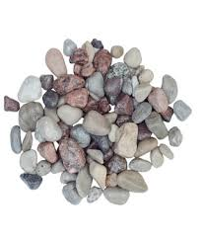
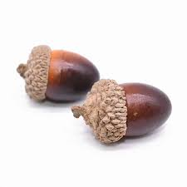
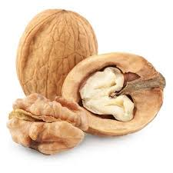
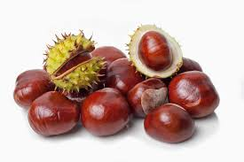
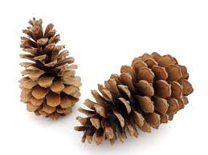
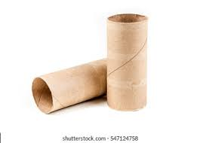
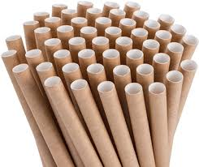
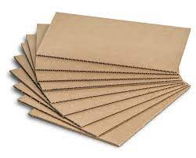
Ekologiškos, draugiškos aplinkai ir žmogui priemonės

Slide 7
Kartonas - daug pritaikymo galimybių turinti kūrybos priemonė
Nieko nekainuoja ir yra prieinama.
Platus pasirinkimas: nuo balto iki tradicinio rudo.
STEAM taikymas.
Kartonas gerai dengiasi įvairiais spalvotais dažais.
Greitai ir gerai limpa, galima kurti kelių sluoksnių iškilius koliažus.
Neribota erdvė fantazijai ir kūrybai.
Trūkumas - vaikams sunku kirpti, nes popierius storokas, todėl paruošiu paruoštukus. Vaikai kerpa plonesnį kartoną (picų dėžių).

Slide 8
Projekto temos
Namai ir mašinų garažai
Gyvūnai
Viskas apie mane
Medžiai rudenį
Dėlionės
Pavasaris
Žiema žiemužė

Slide 9
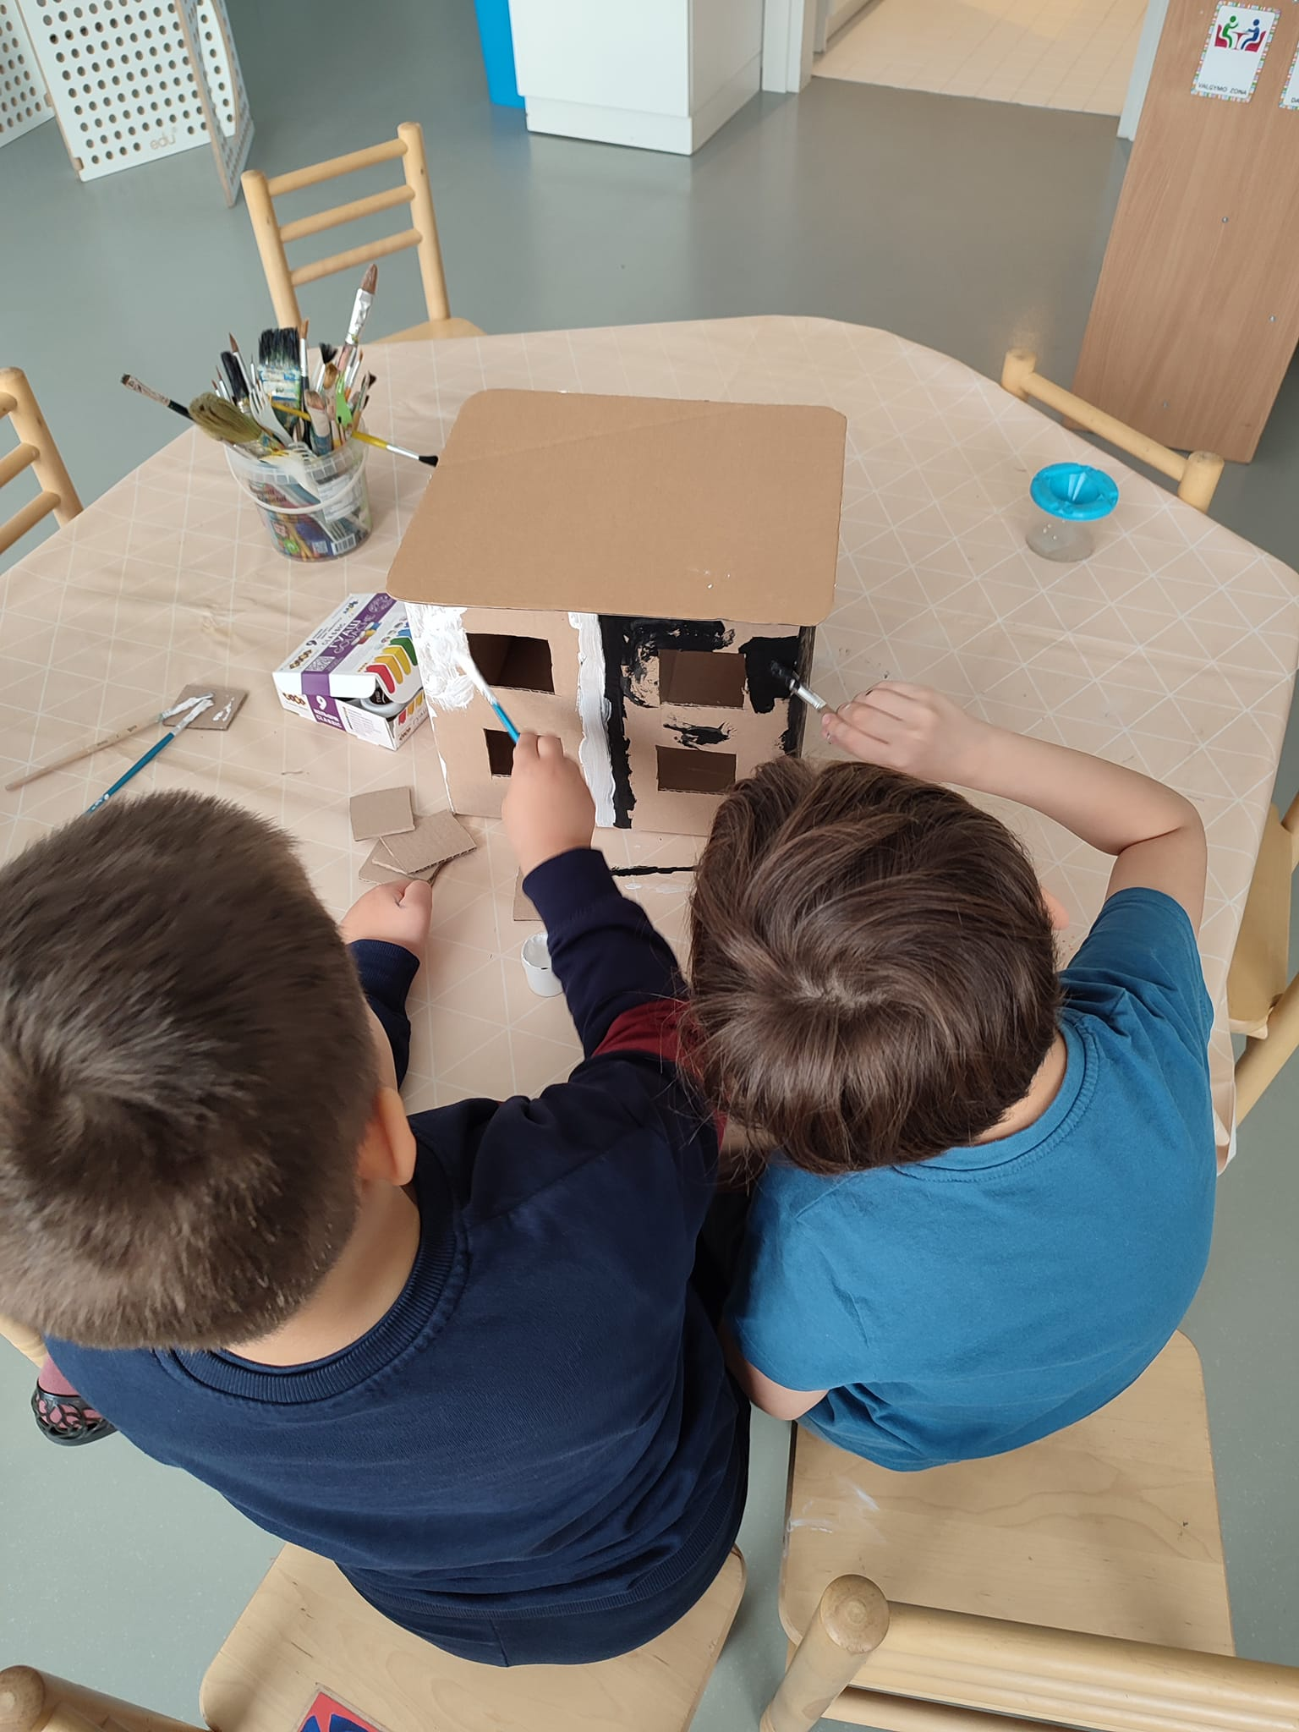
Namai ir mašinų garažai

Slide 10
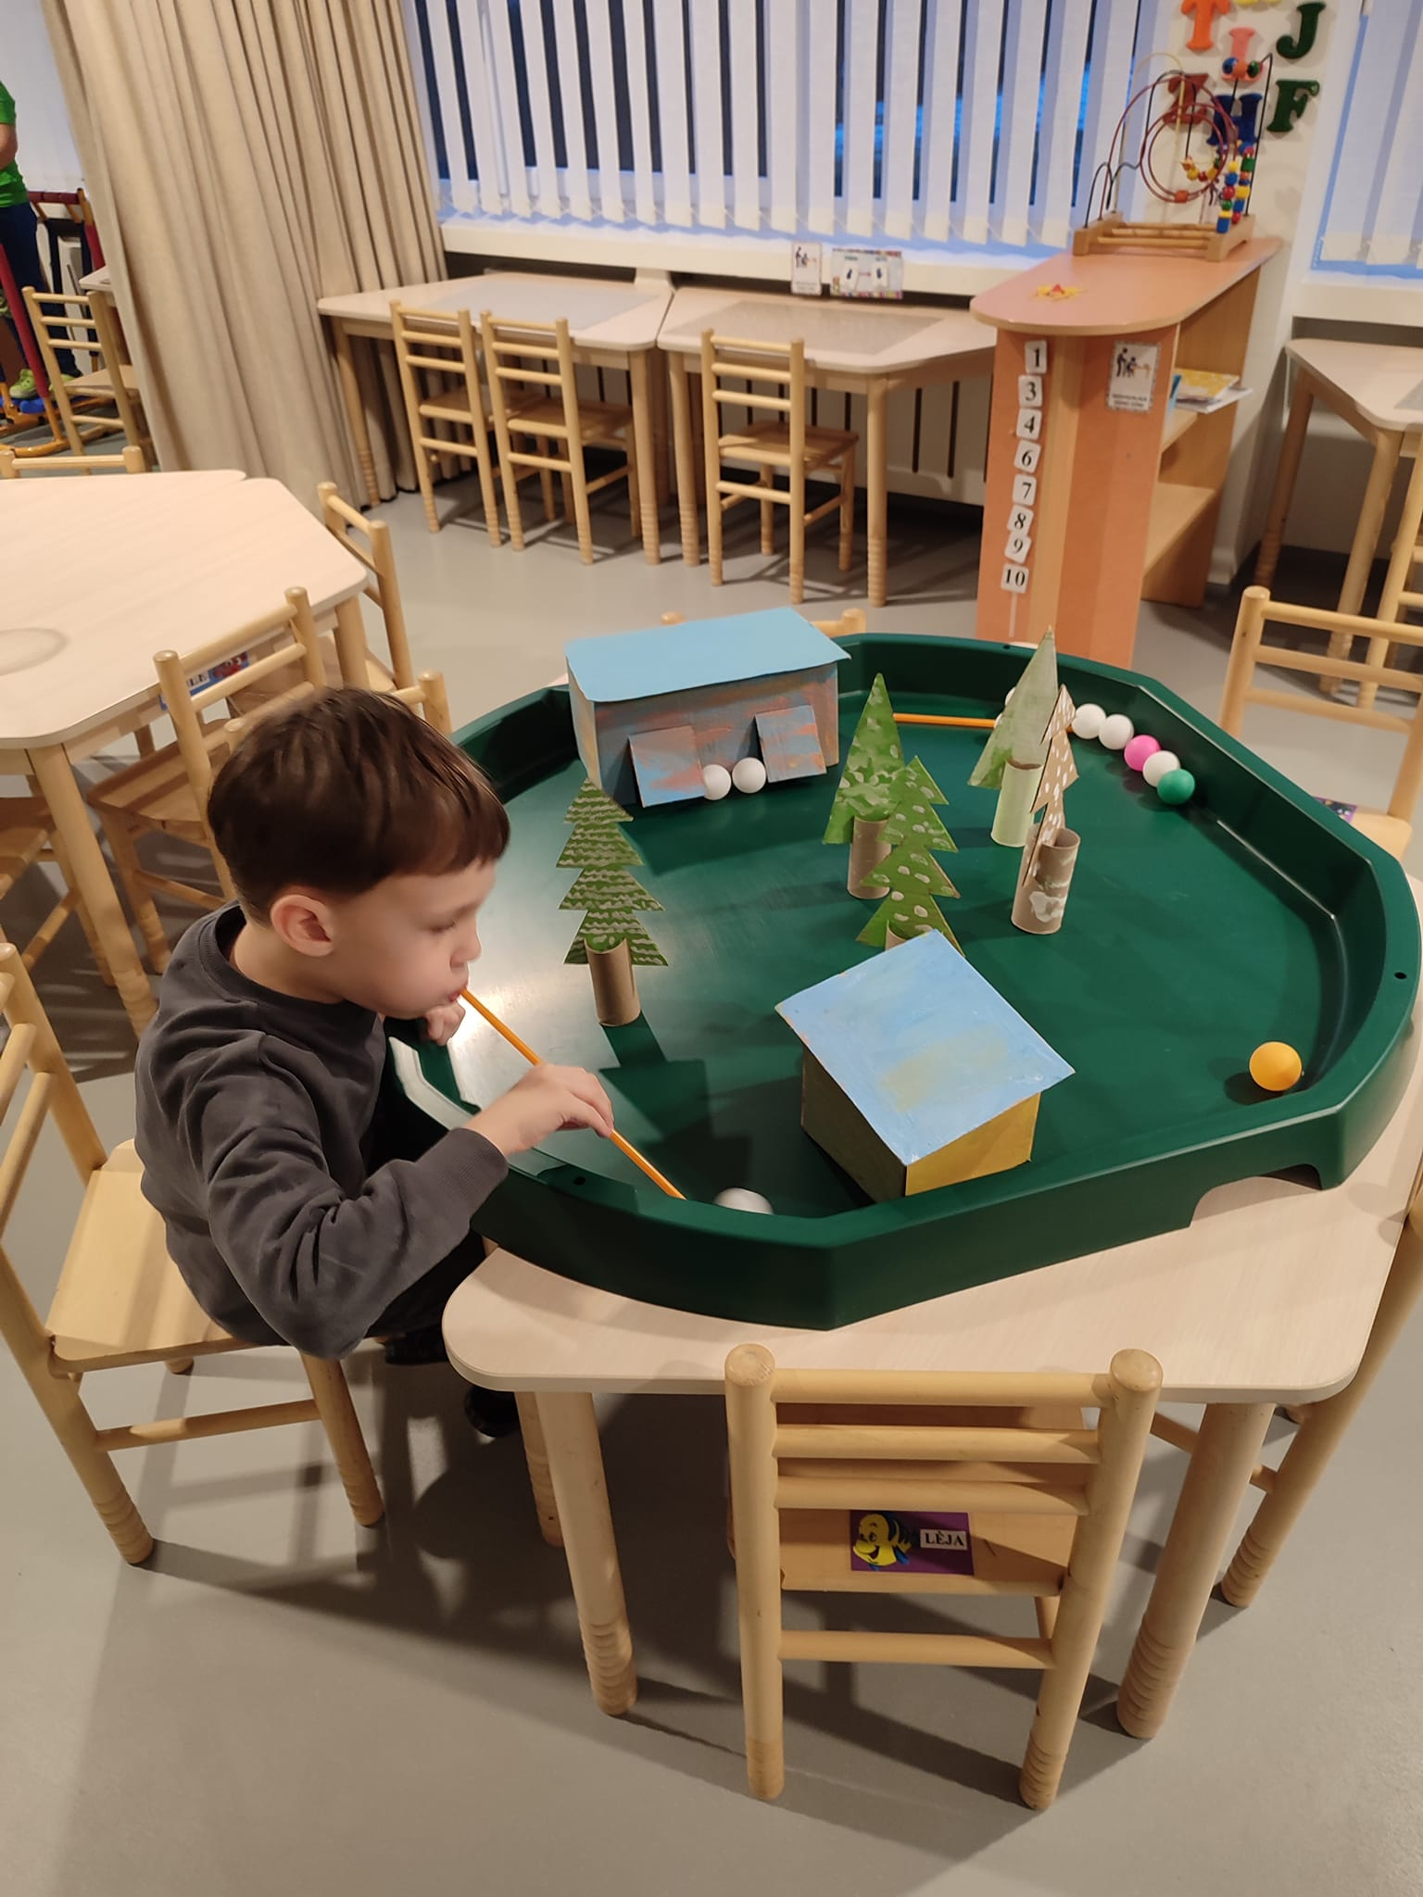
Namai ir mašinų garažai

Slide 11
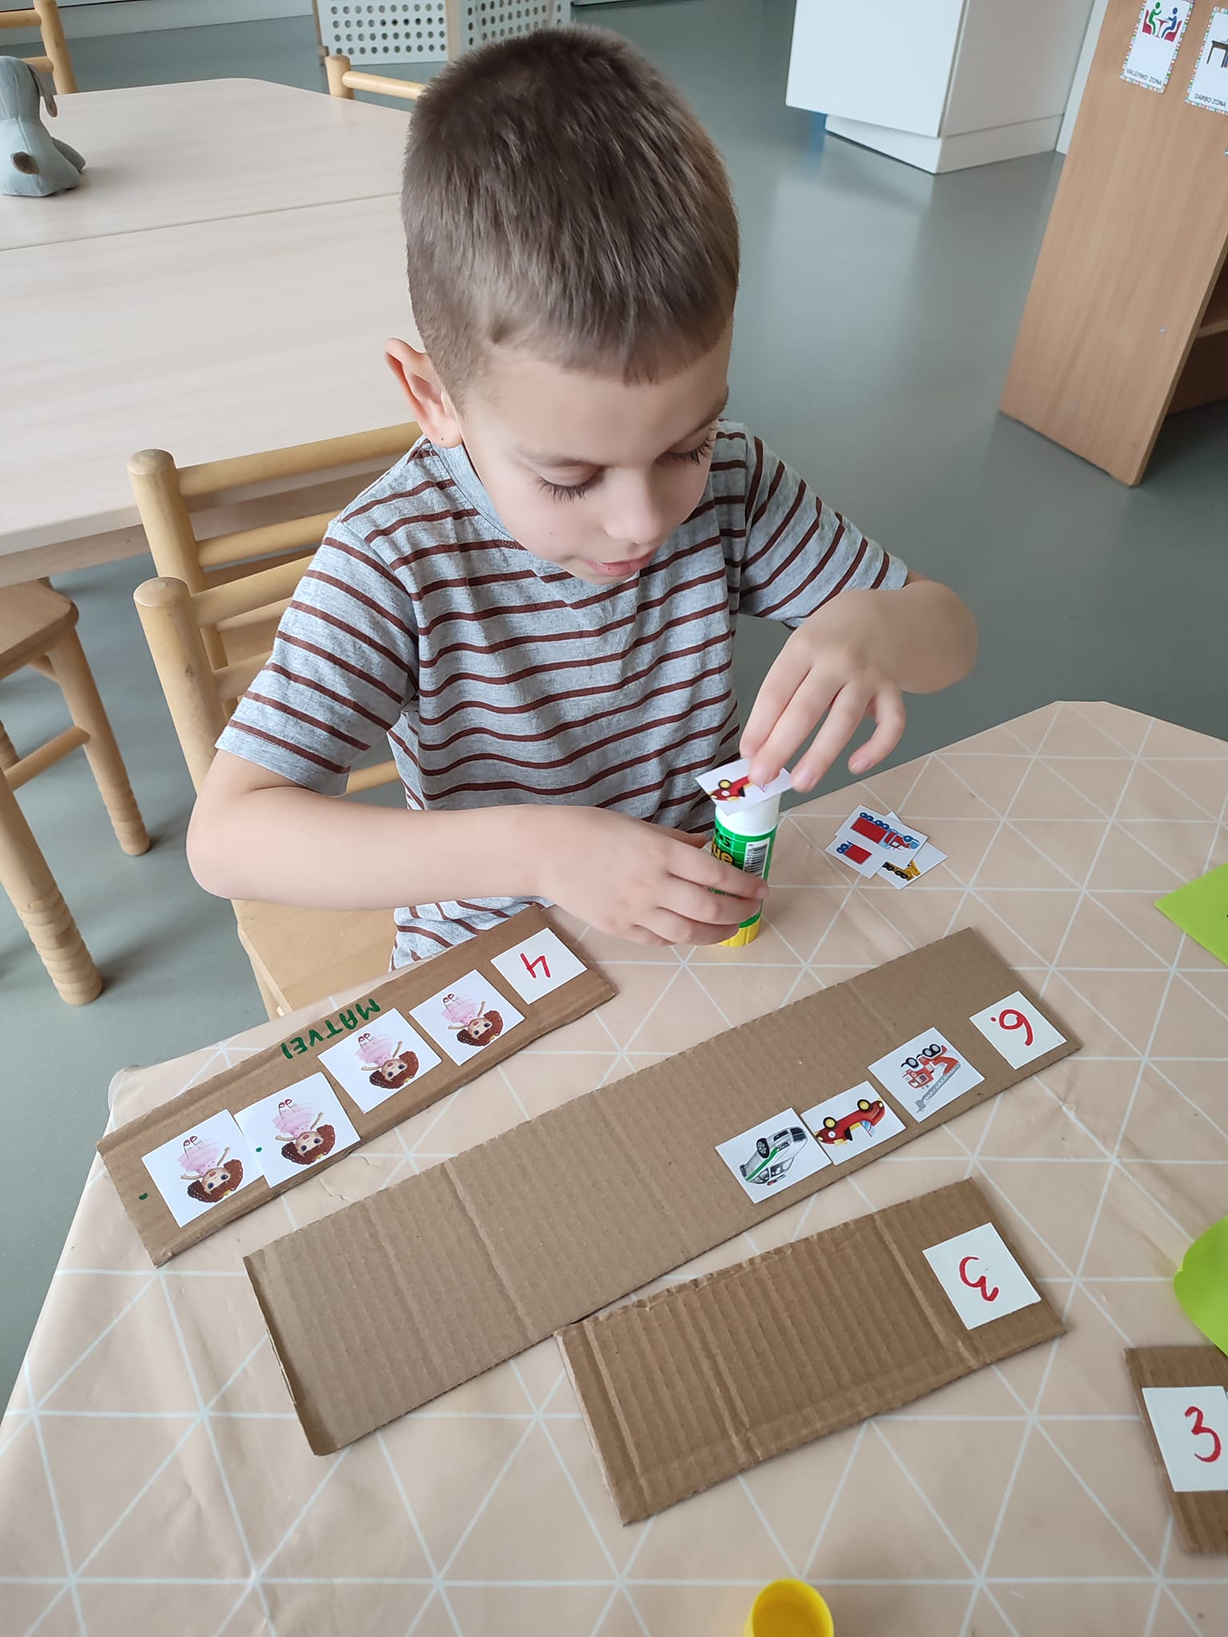
Namai ir mašinų garažai

Slide 12
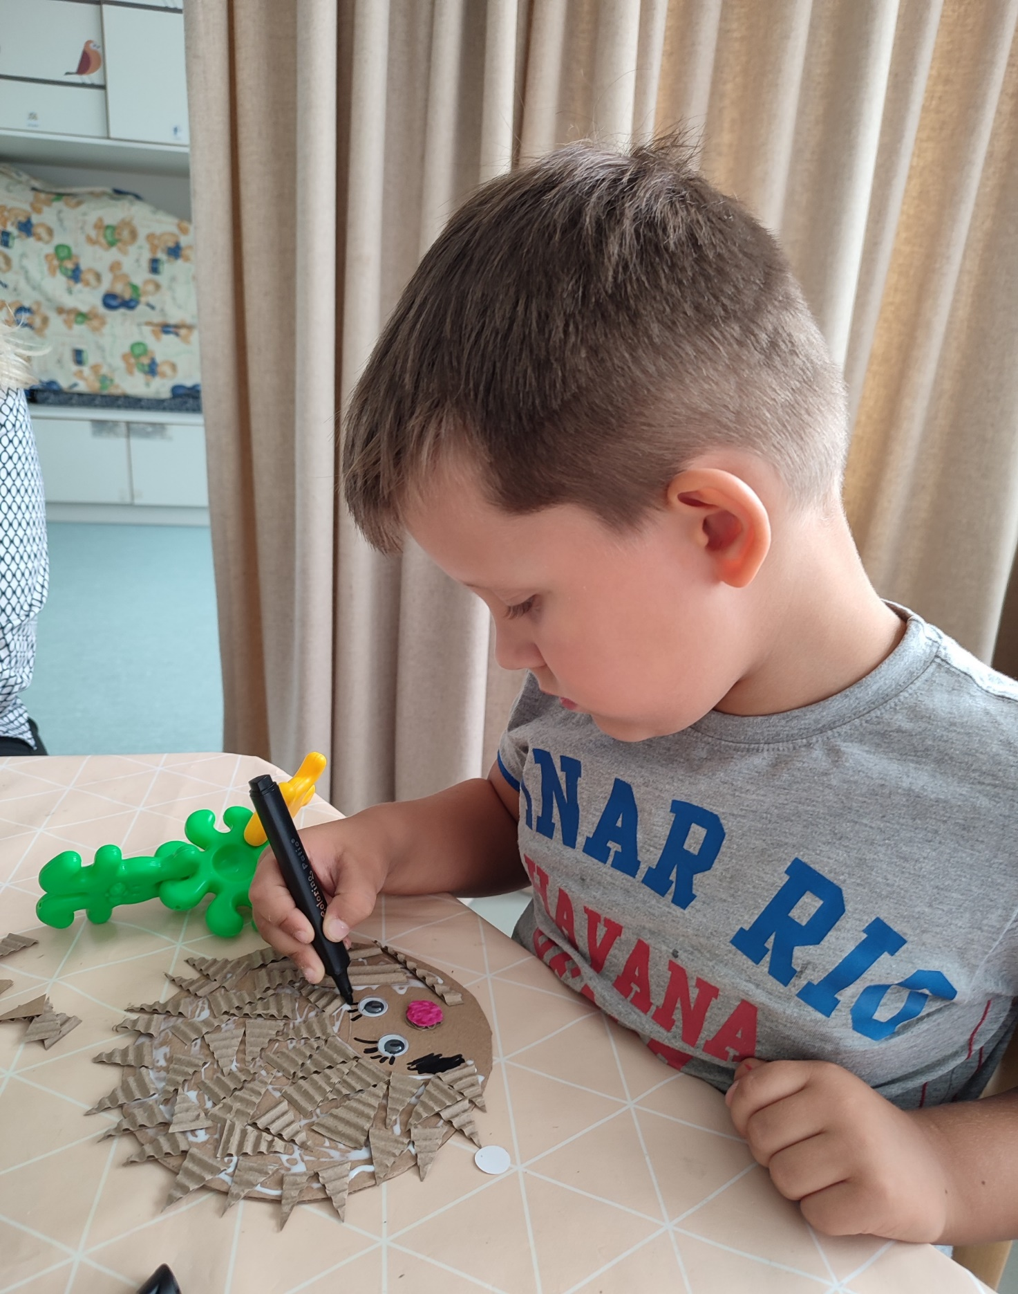
Gyvūnai

Slide 13
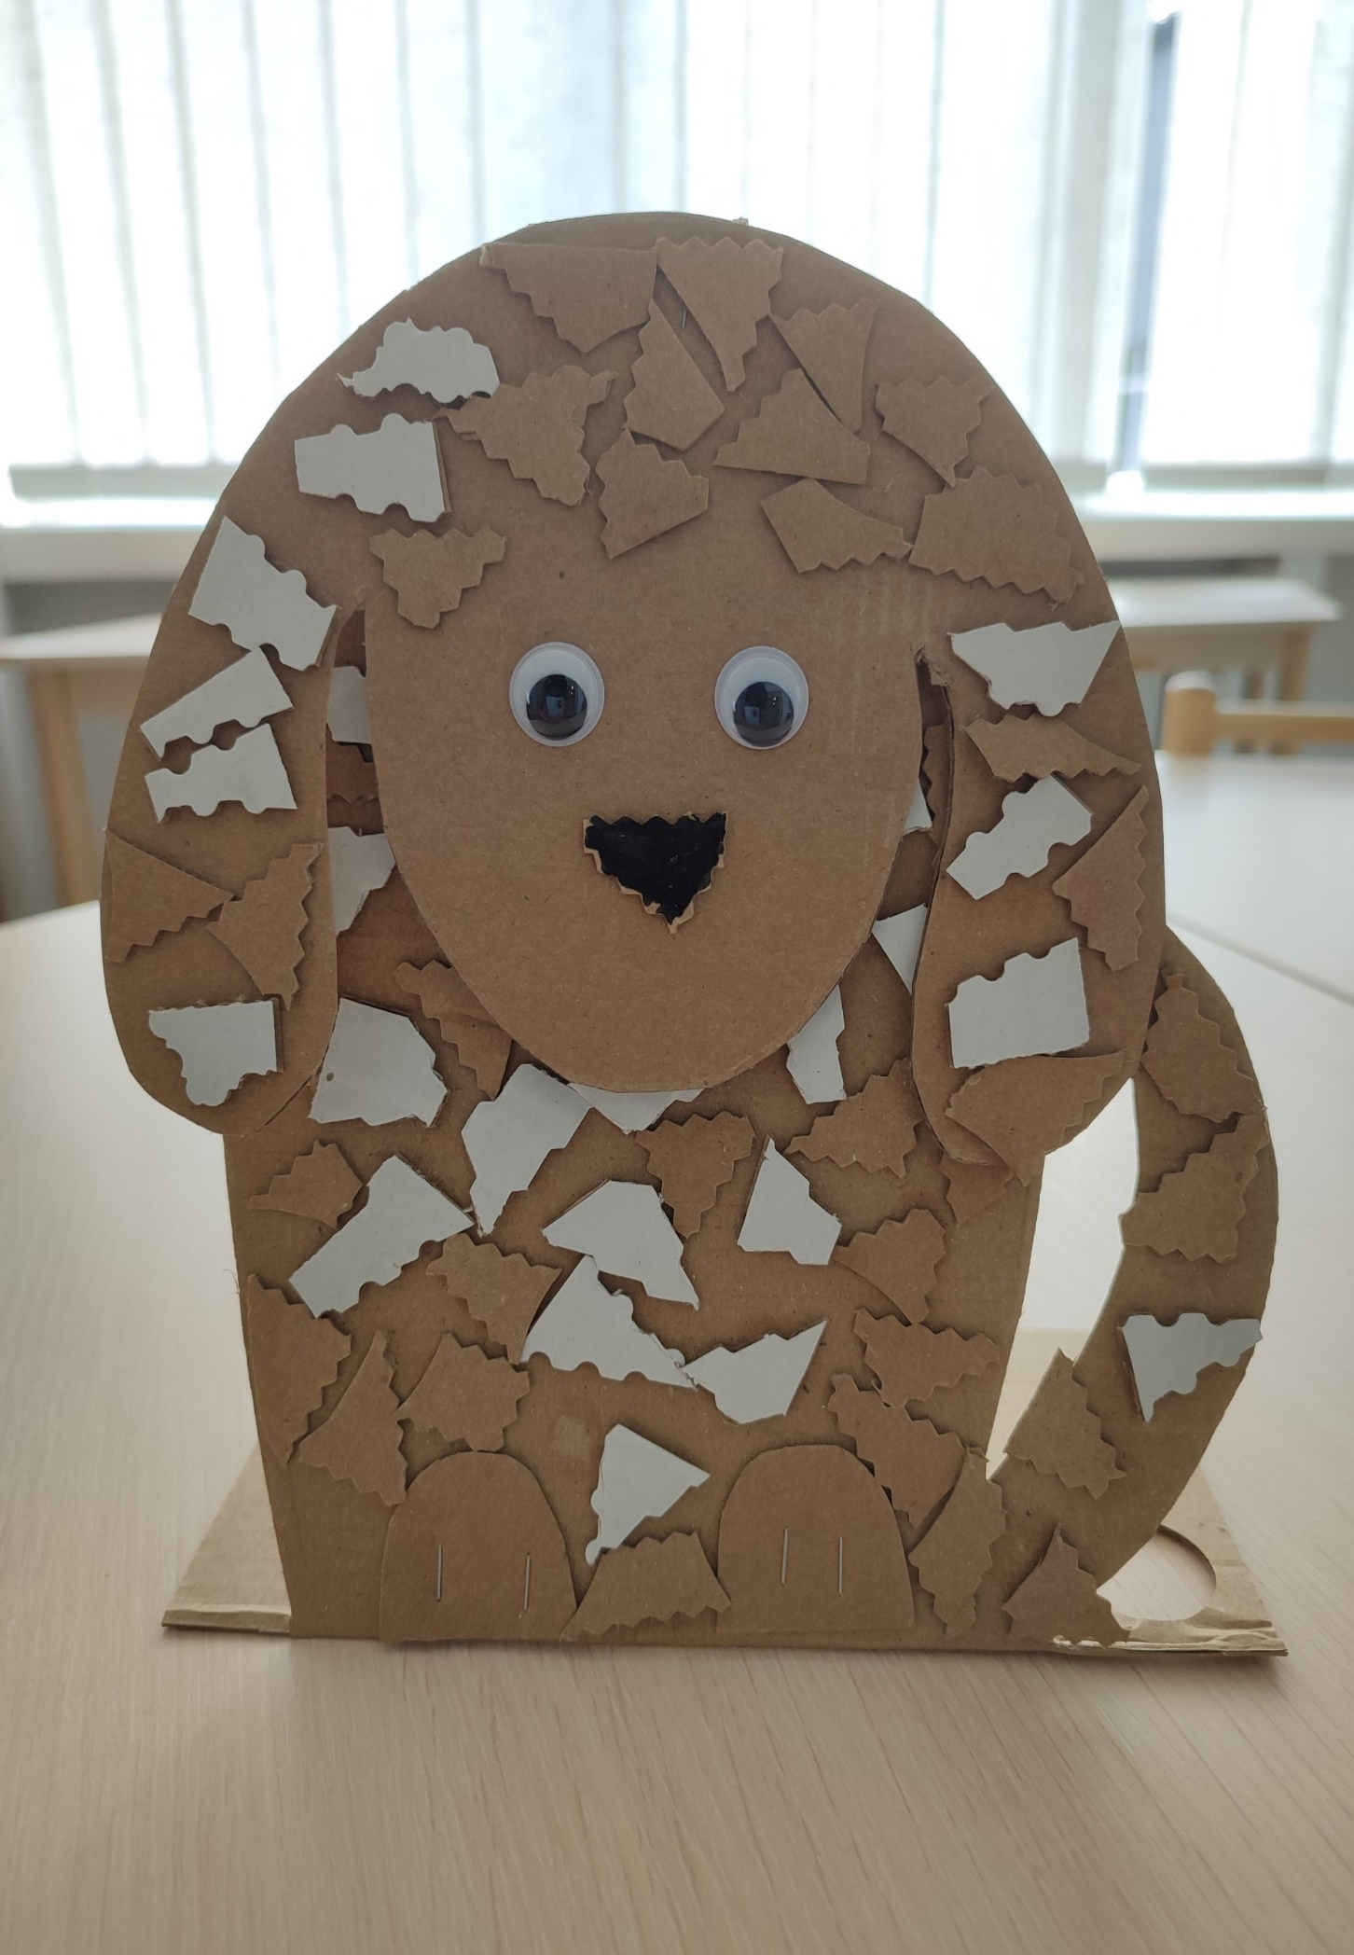
Gyvūnai

Slide 14
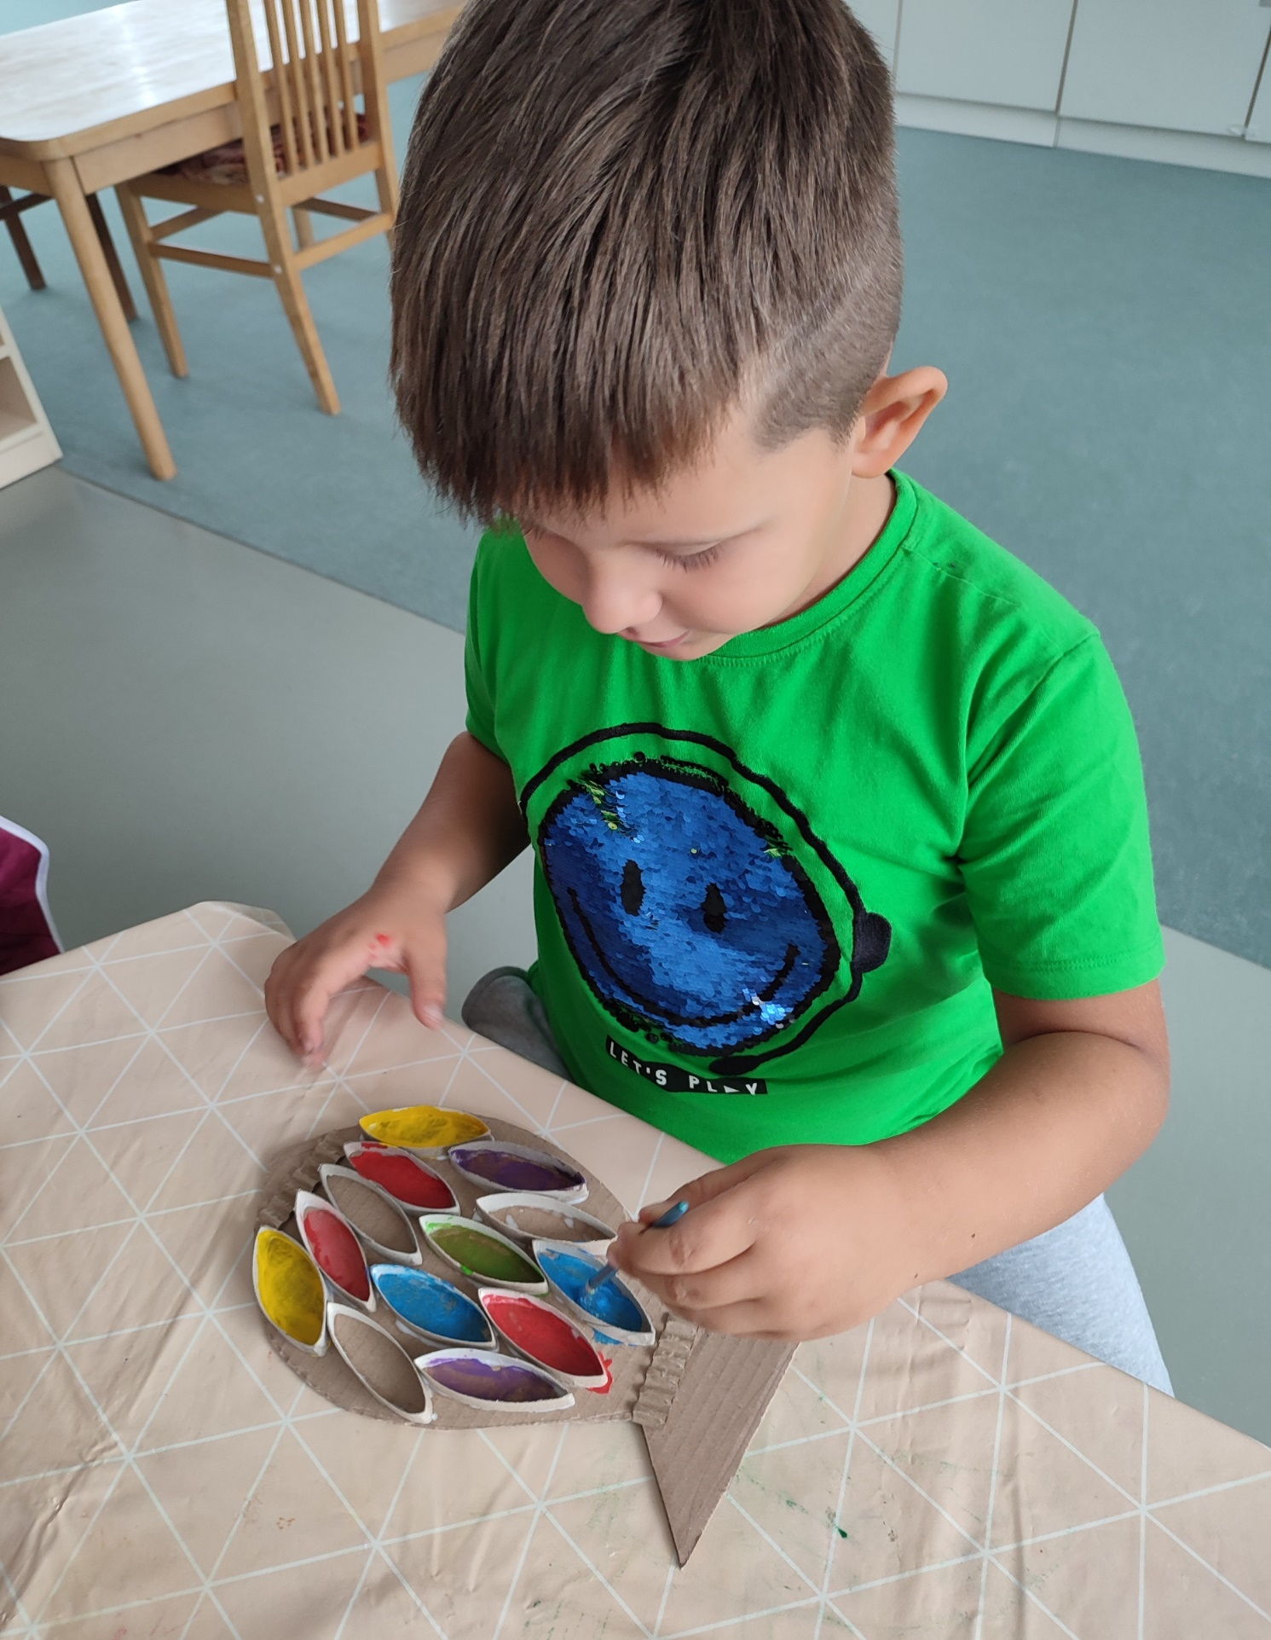
Gyvūnai

Slide 15
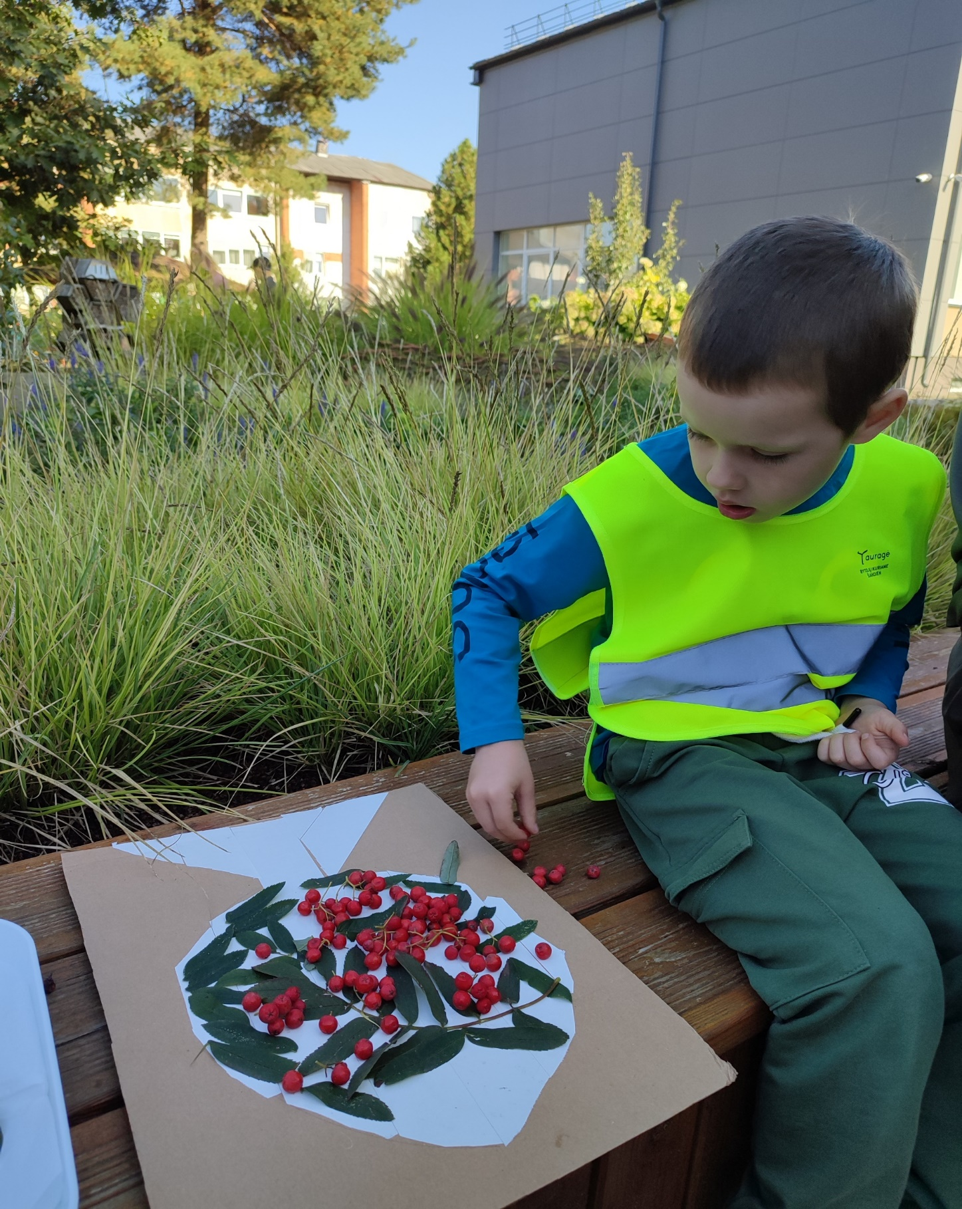
Gyvūnai

Slide 16
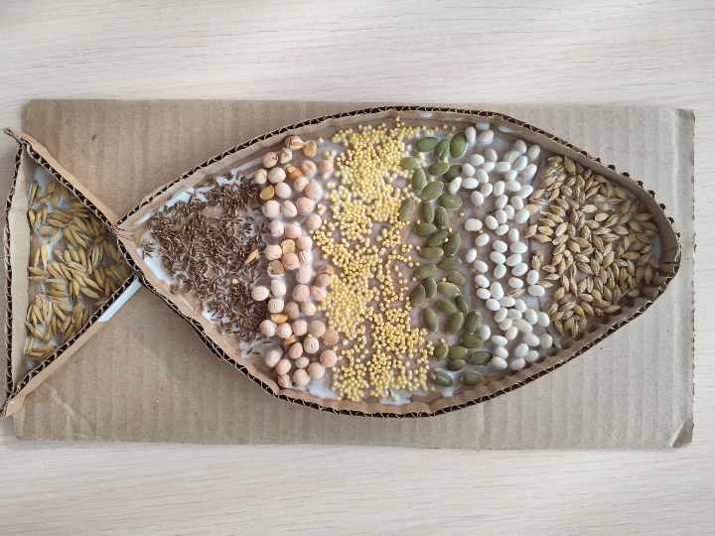
Gyvūnai

Slide 17
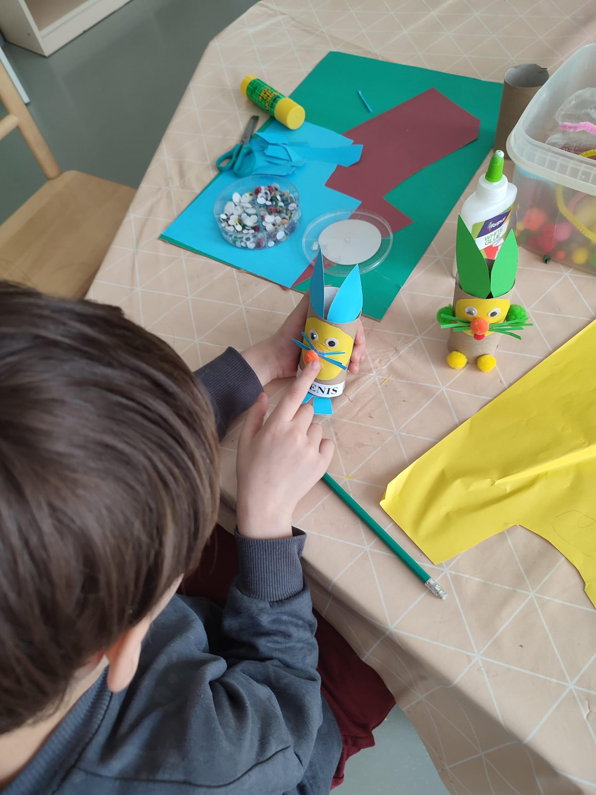
Gyvūnai

Slide 18
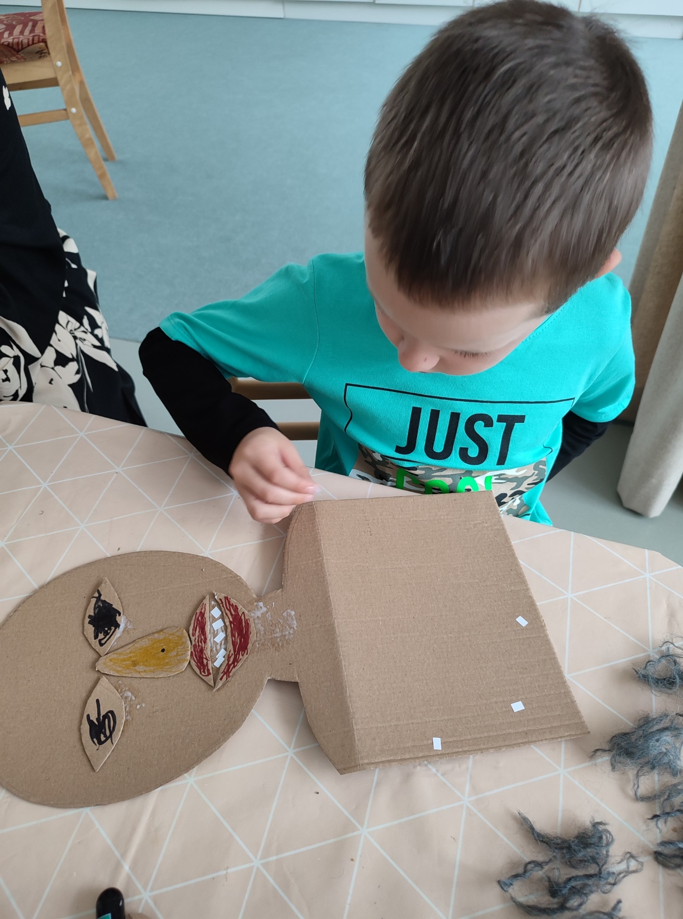
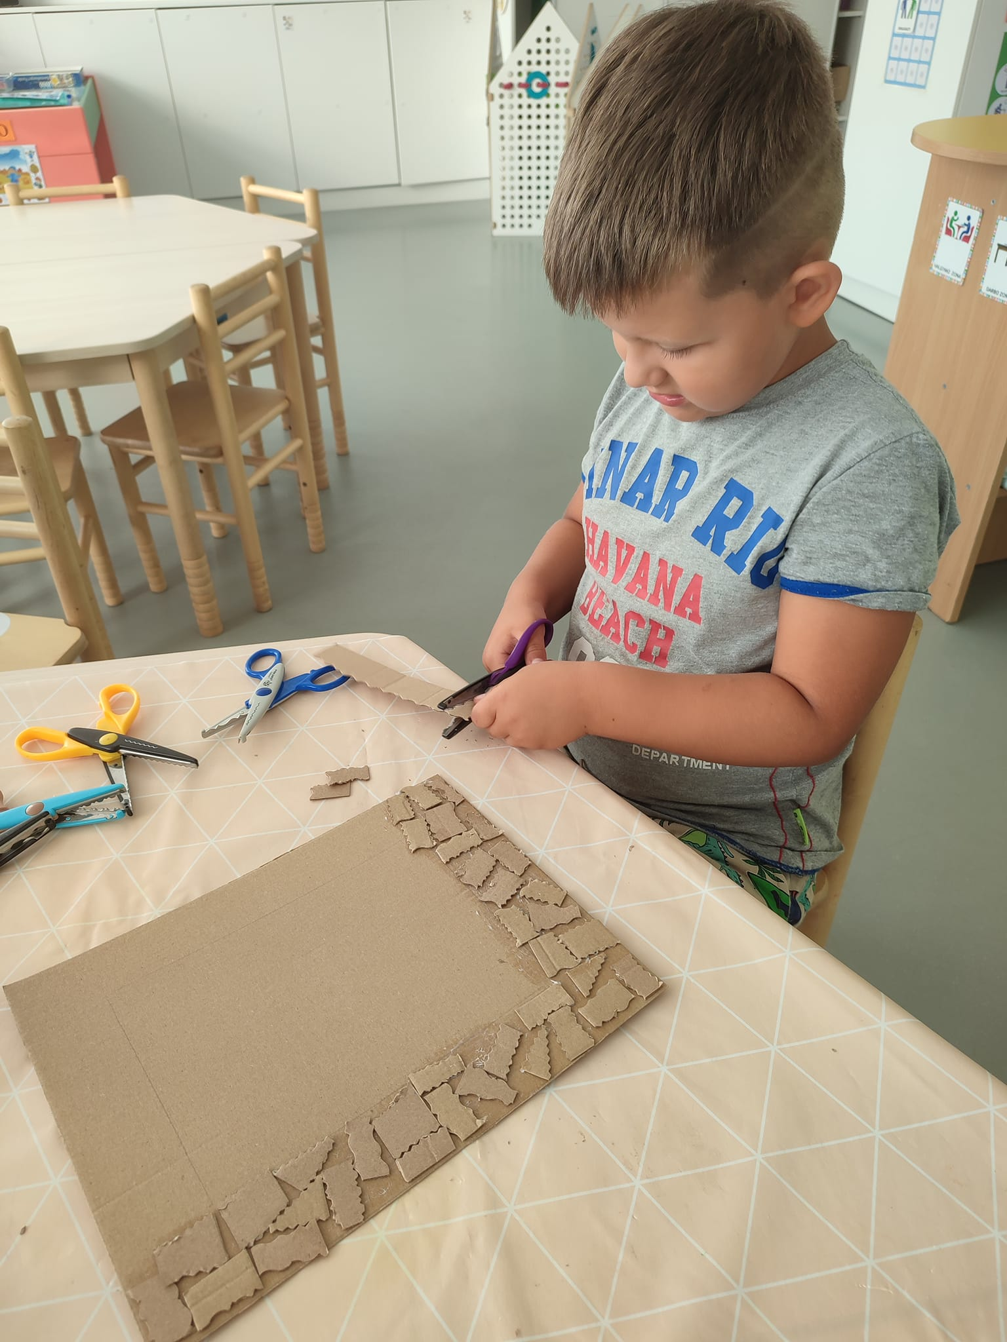
Viskas apie mane

Slide 19
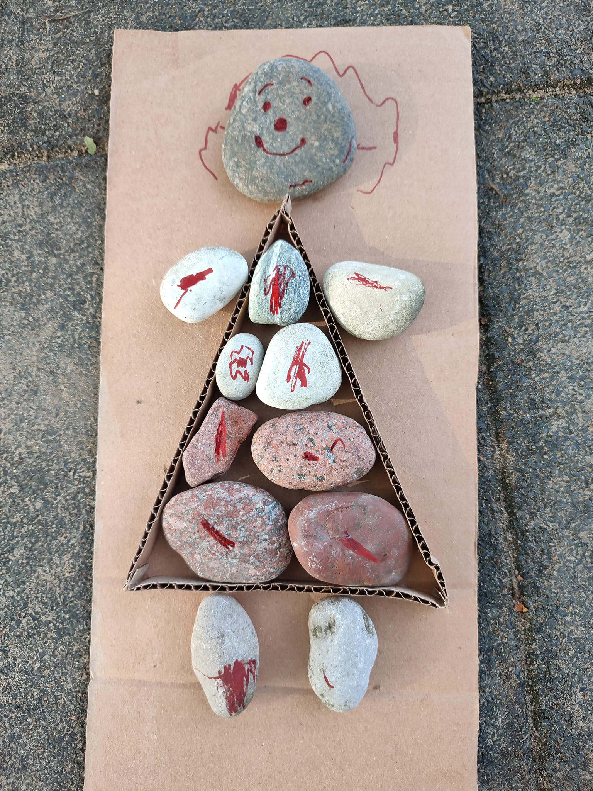
Viskas apie mane

Slide 20
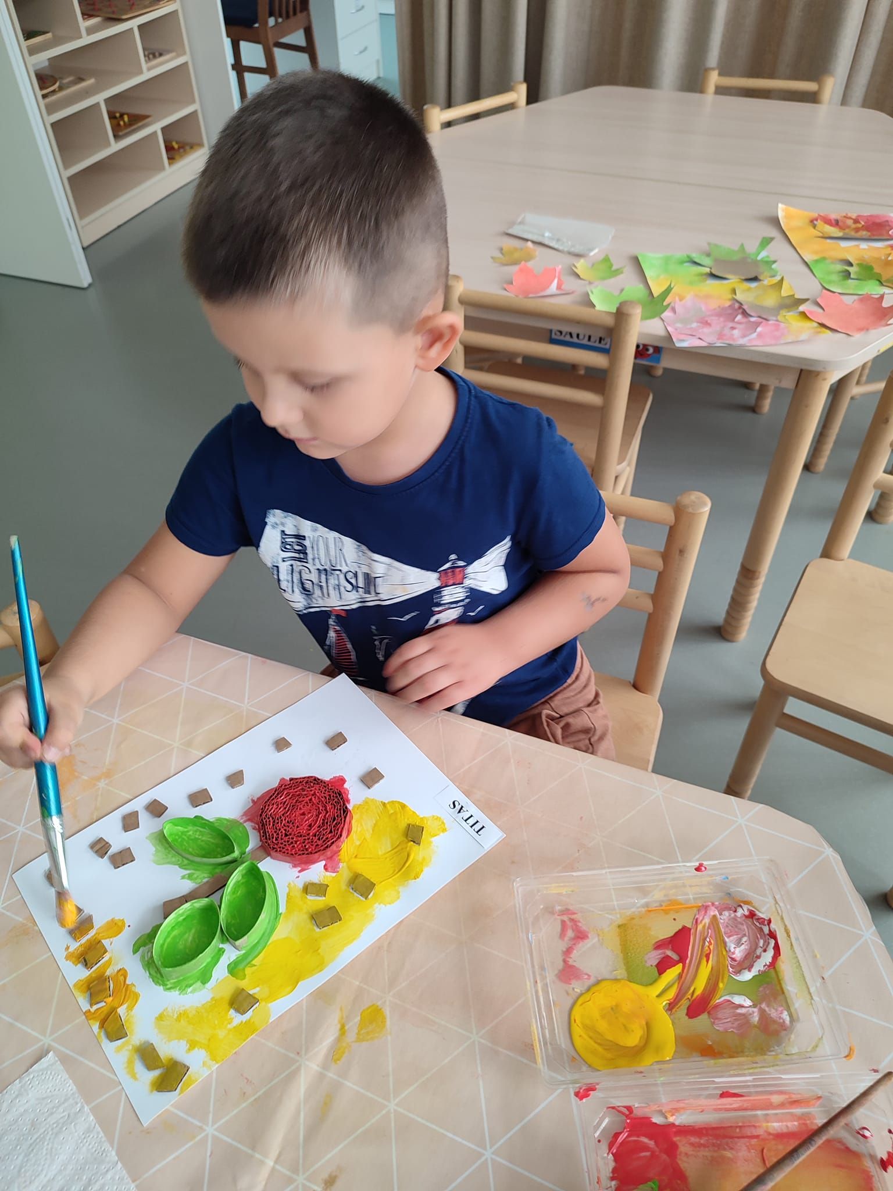
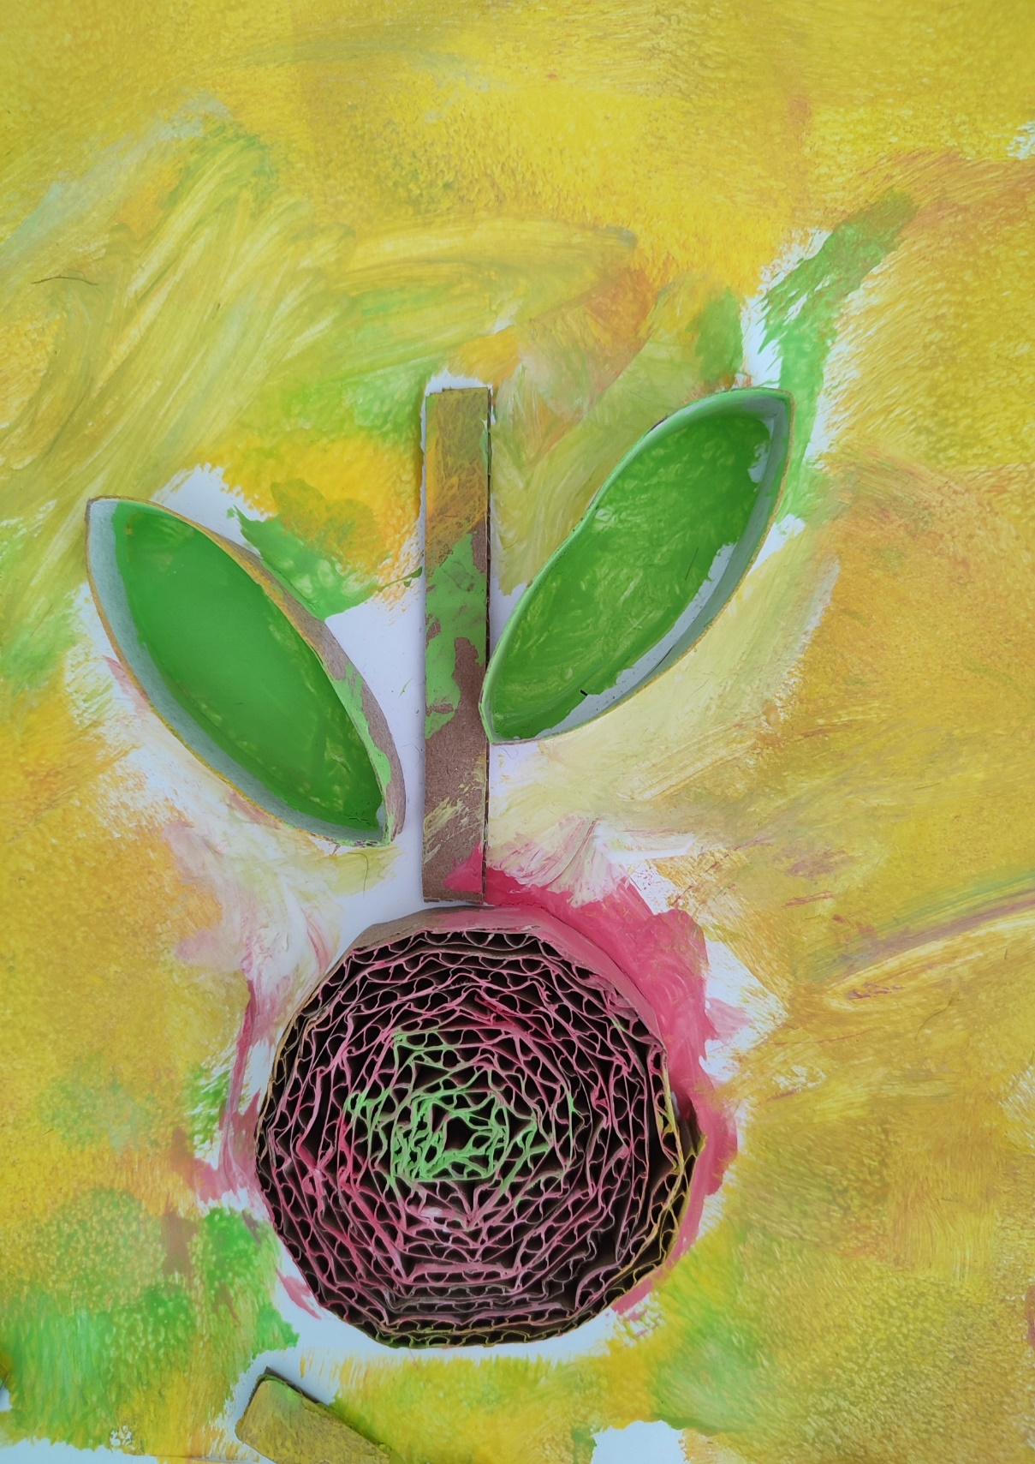
Medžiai rudenį

Slide 21
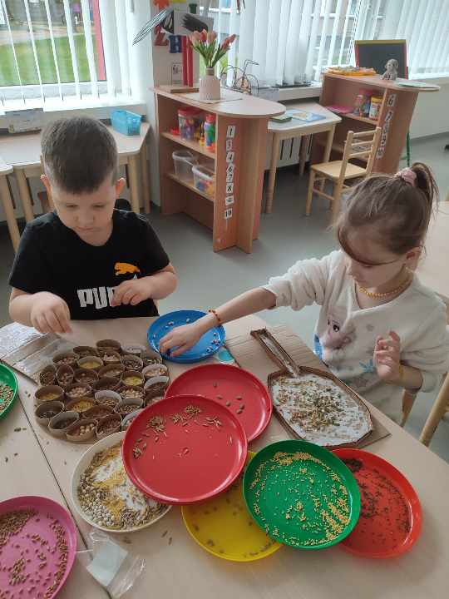
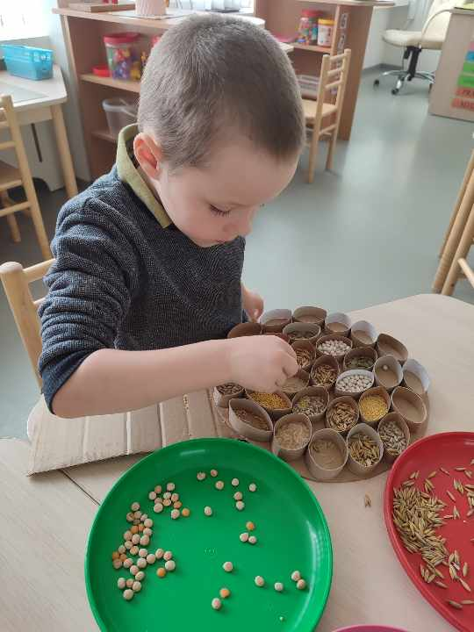
Medžiai rudenį

Slide 22
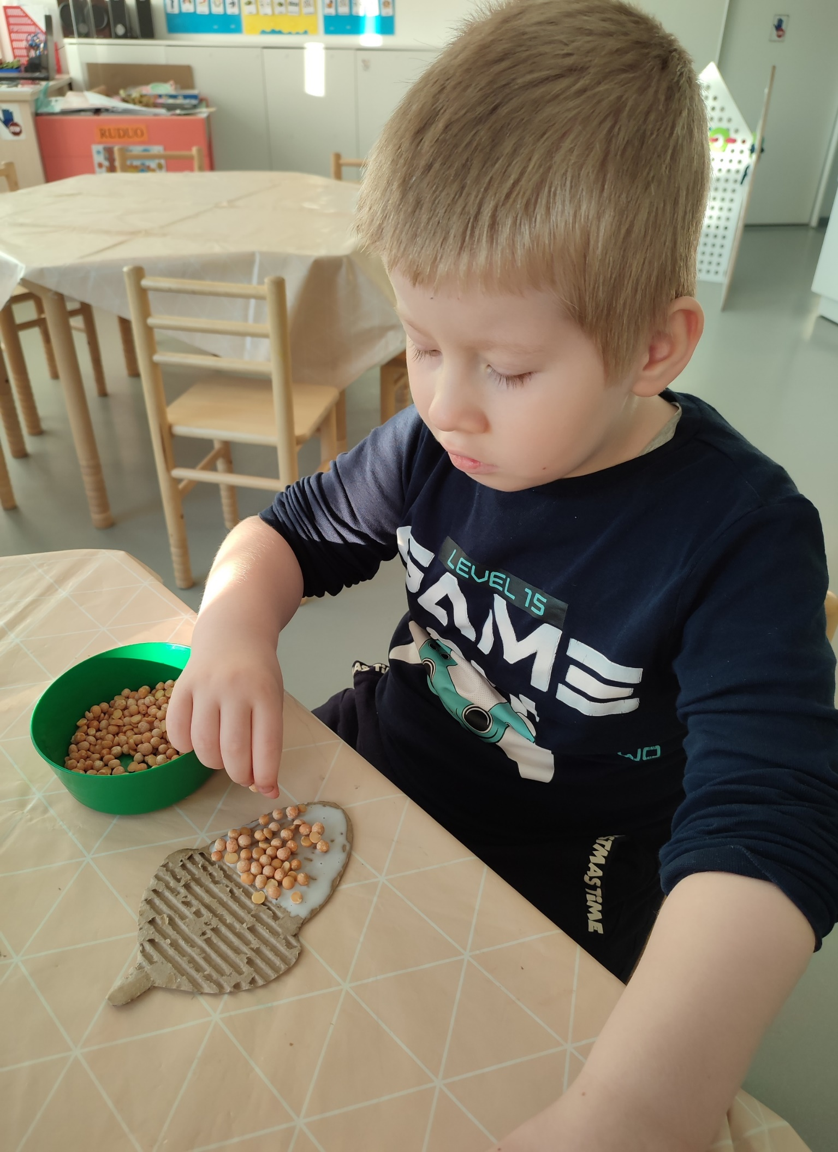
Medžiai rudenį

Slide 23
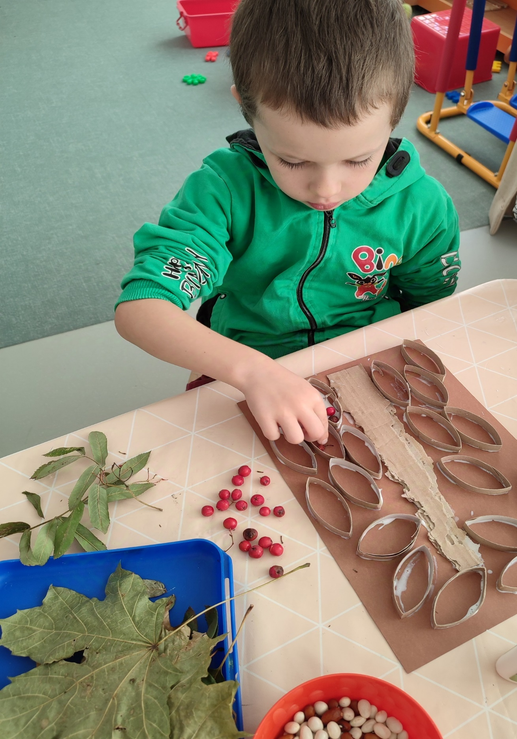
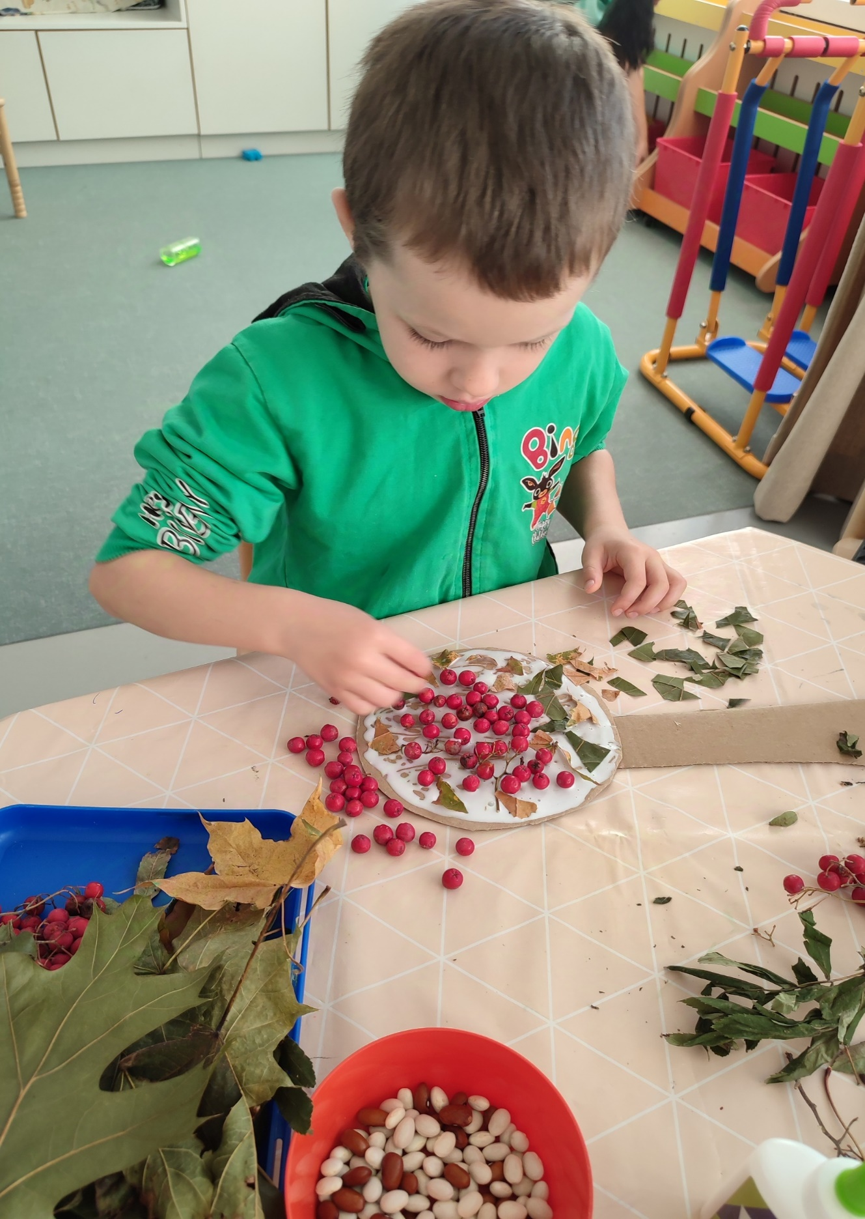
Medžiai rudenį

Slide 24
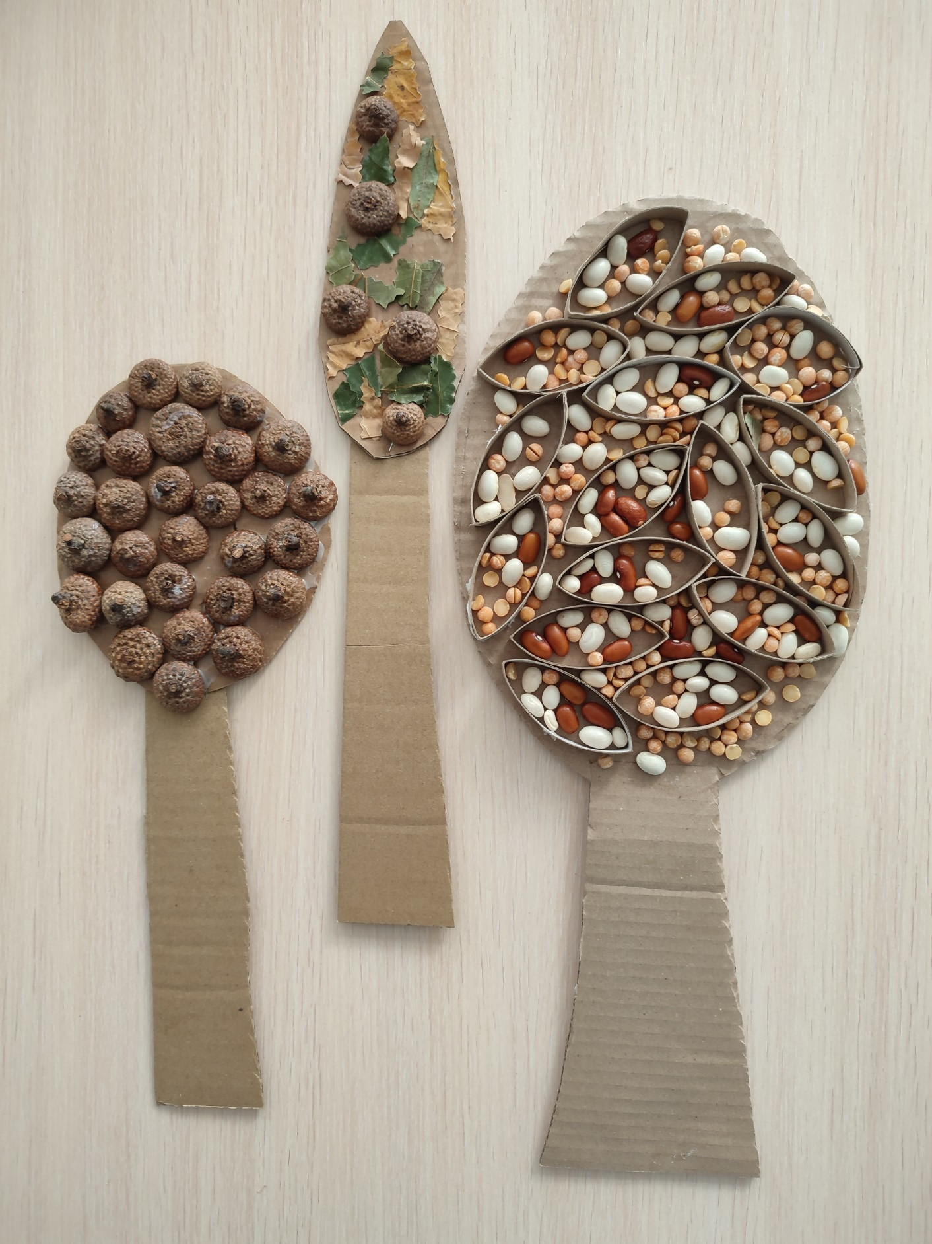
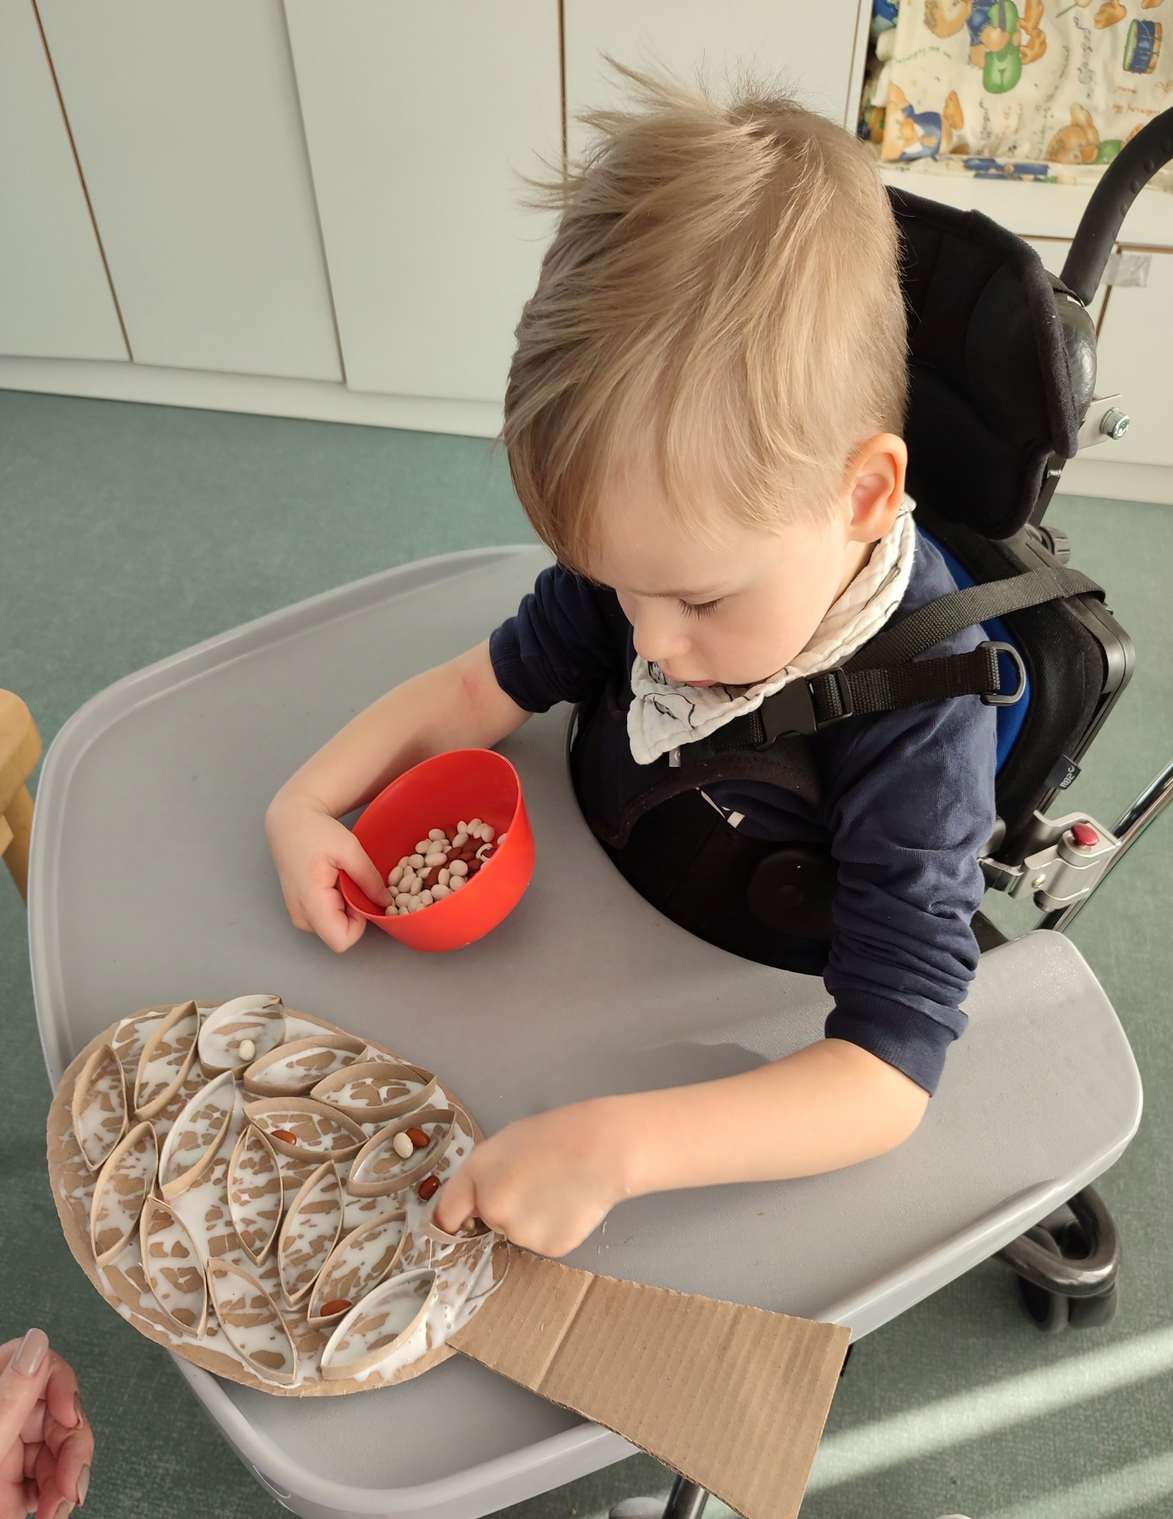
Medžiai rudenį

Slide 25
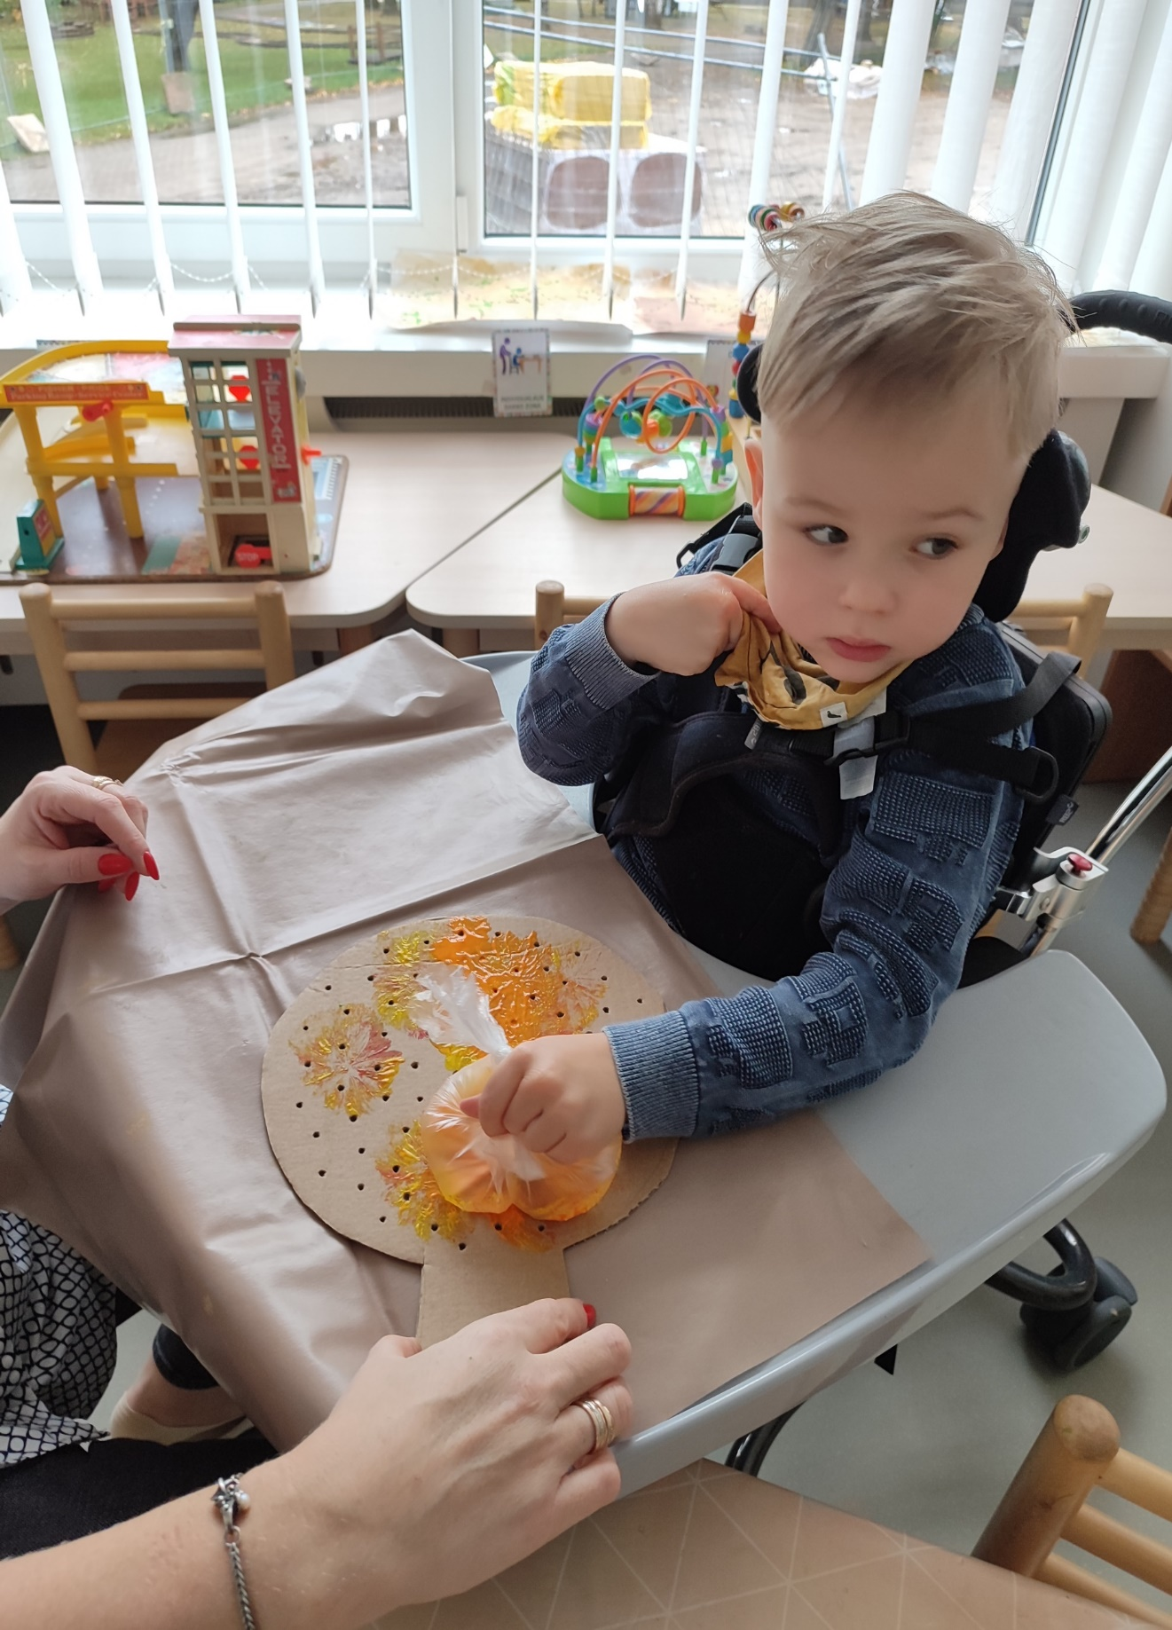
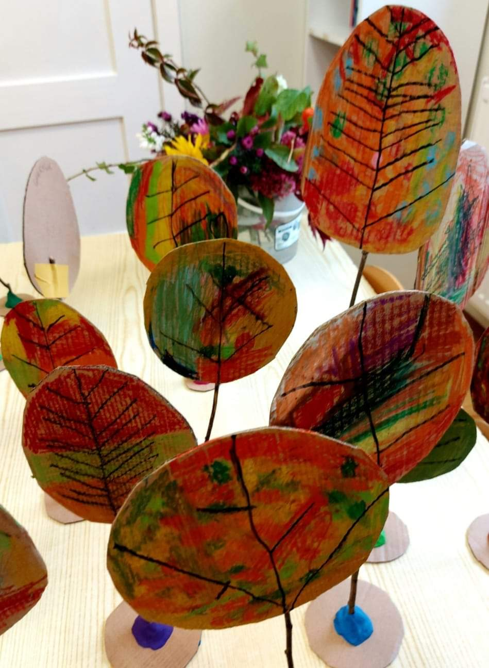
Medžiai rudenį

Slide 26
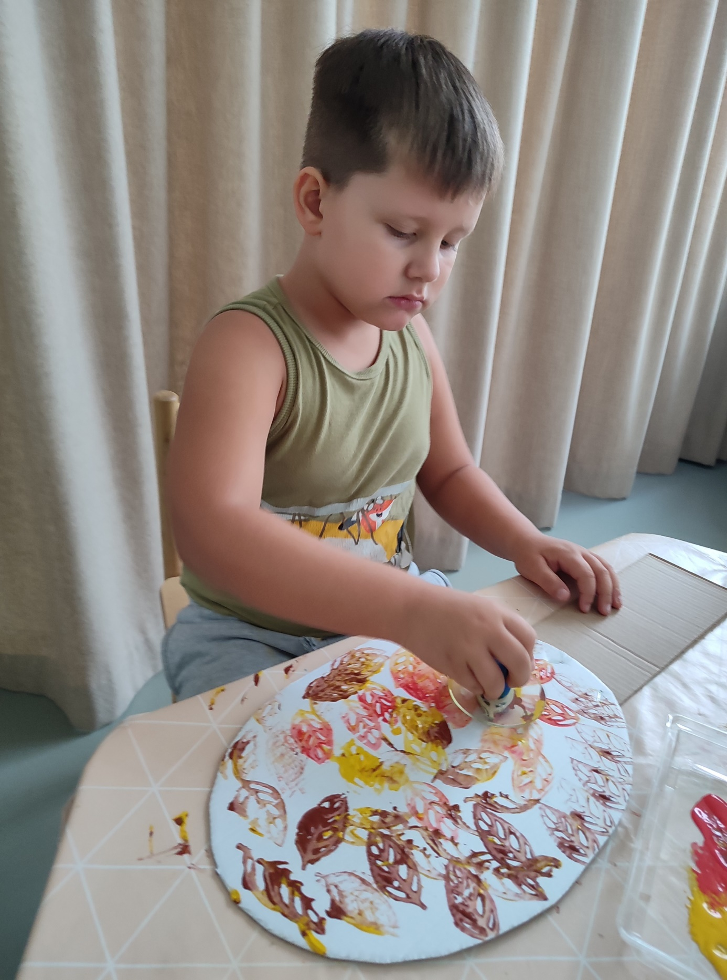
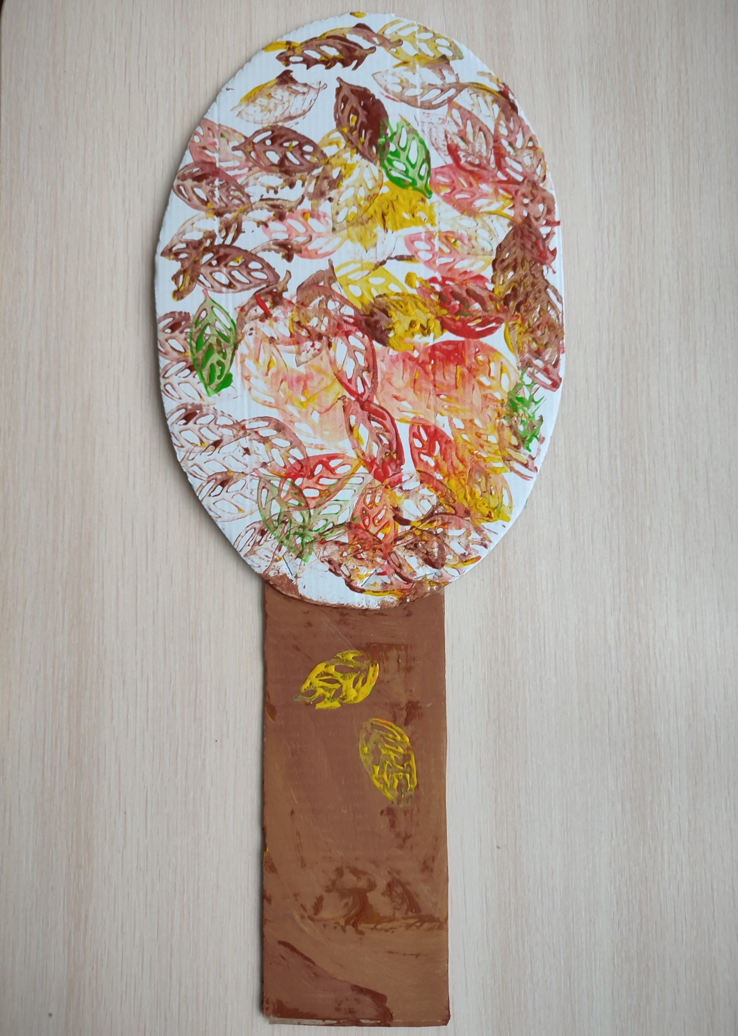
Medžiai rudenį

Slide 27
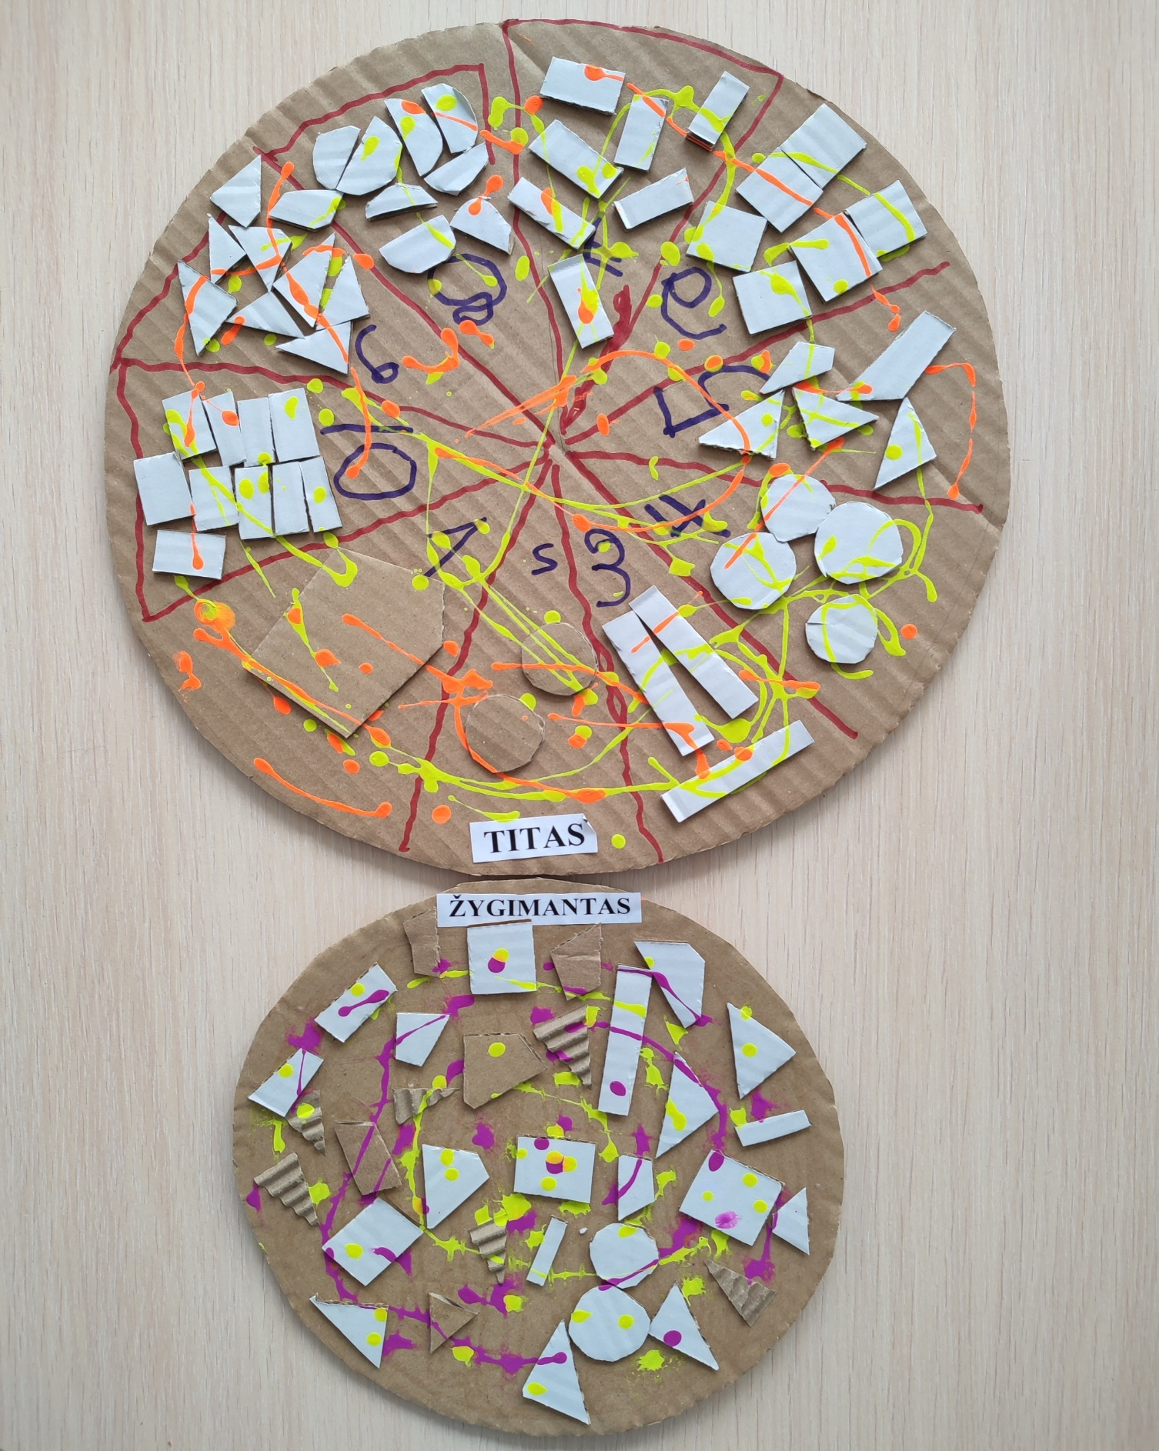
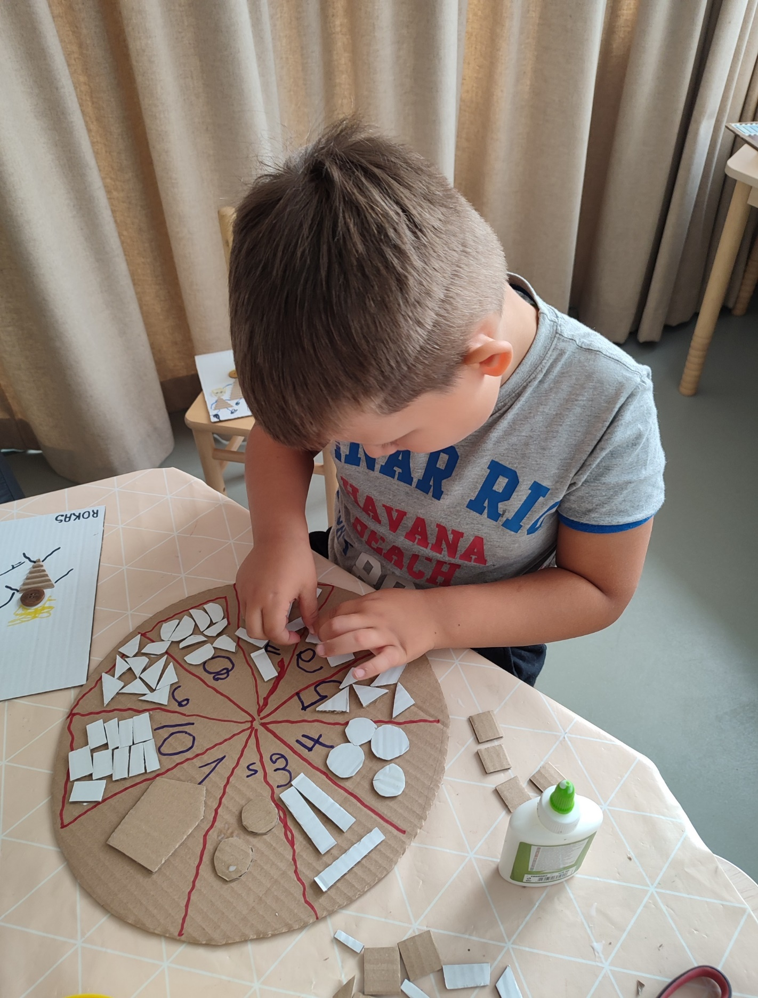
Dėlionės

Slide 28
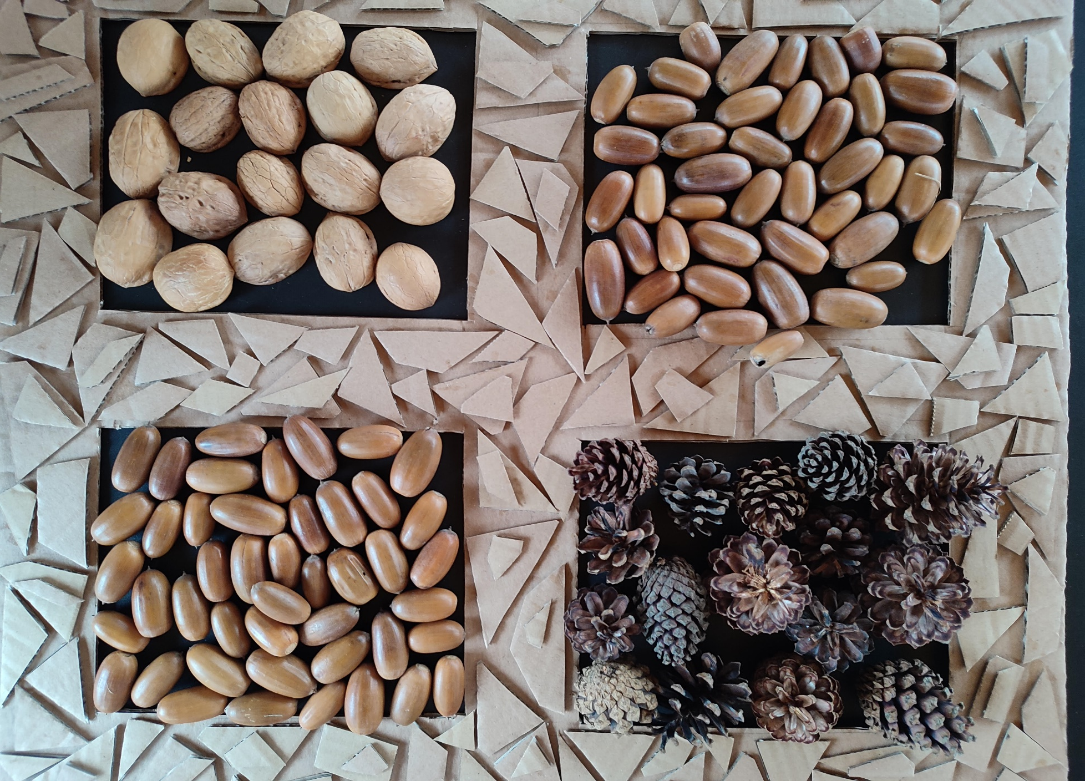
Dėlionės

Slide 29
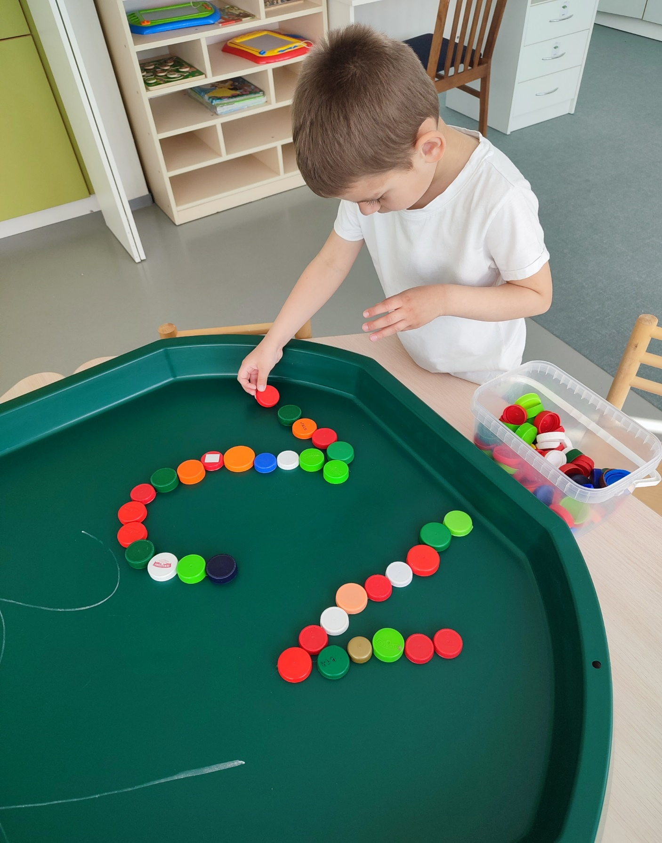
Dėlionės

Slide 30
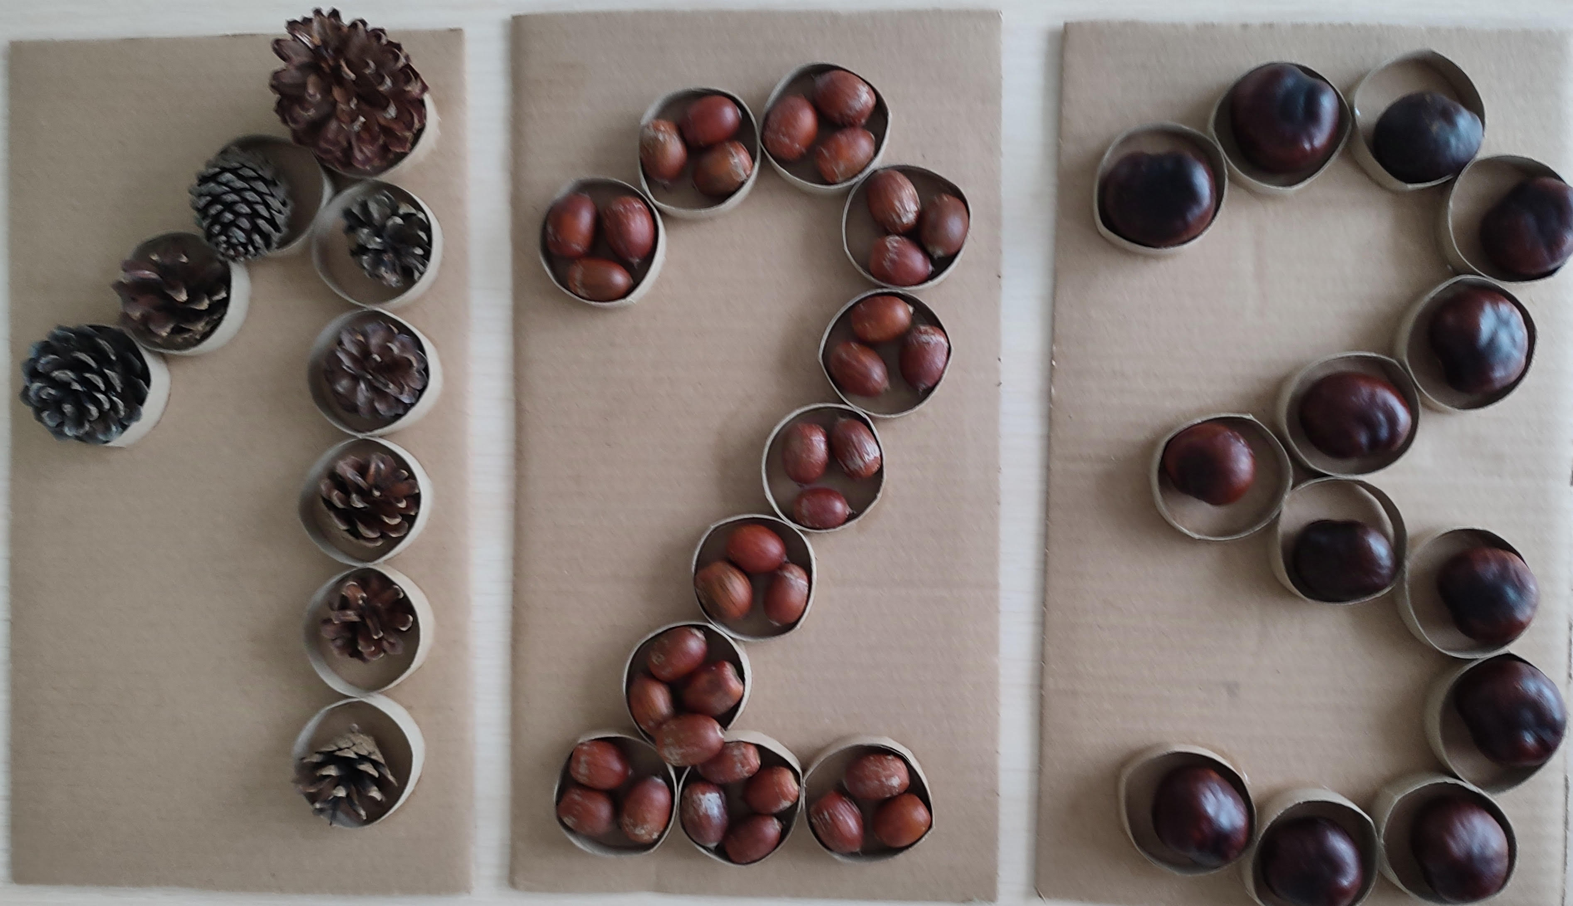
Dėlionės

Slide 31
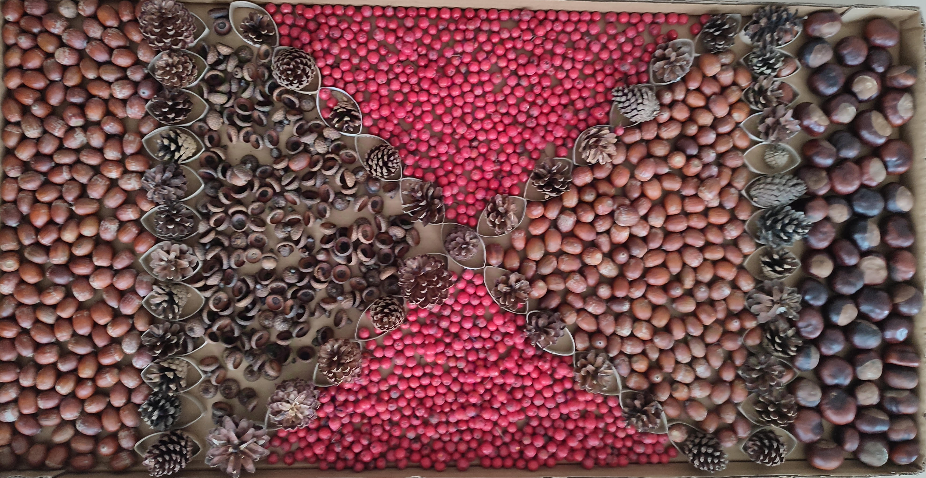
Dėlionės

Slide 32
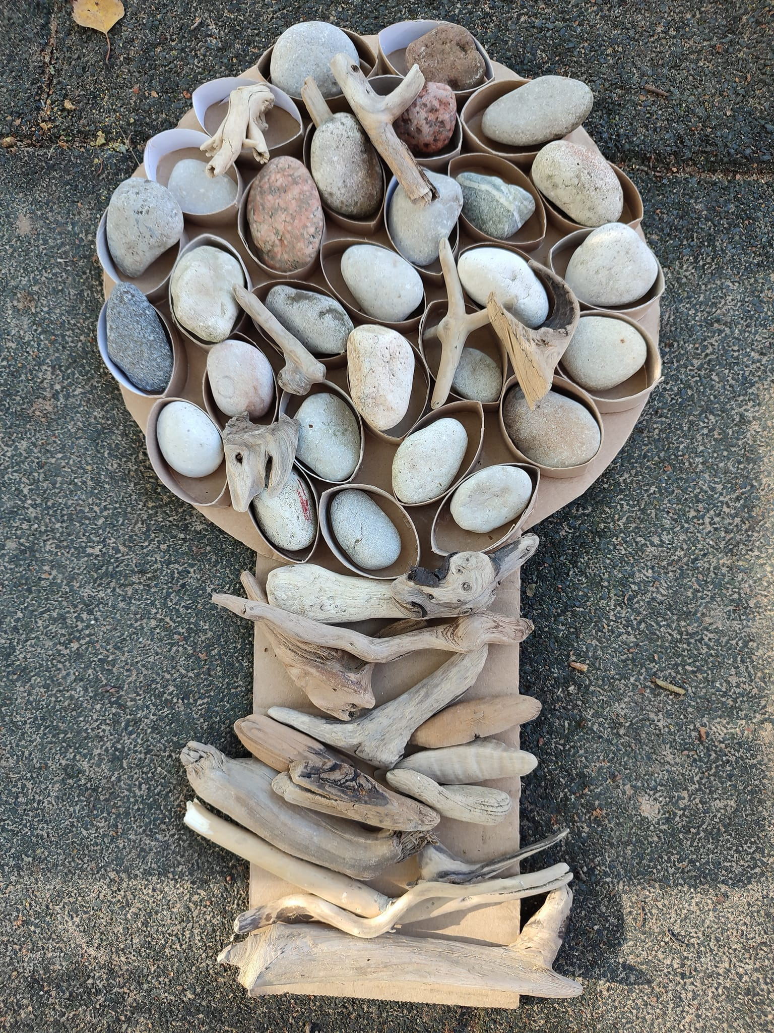
Dėlionės

Slide 33
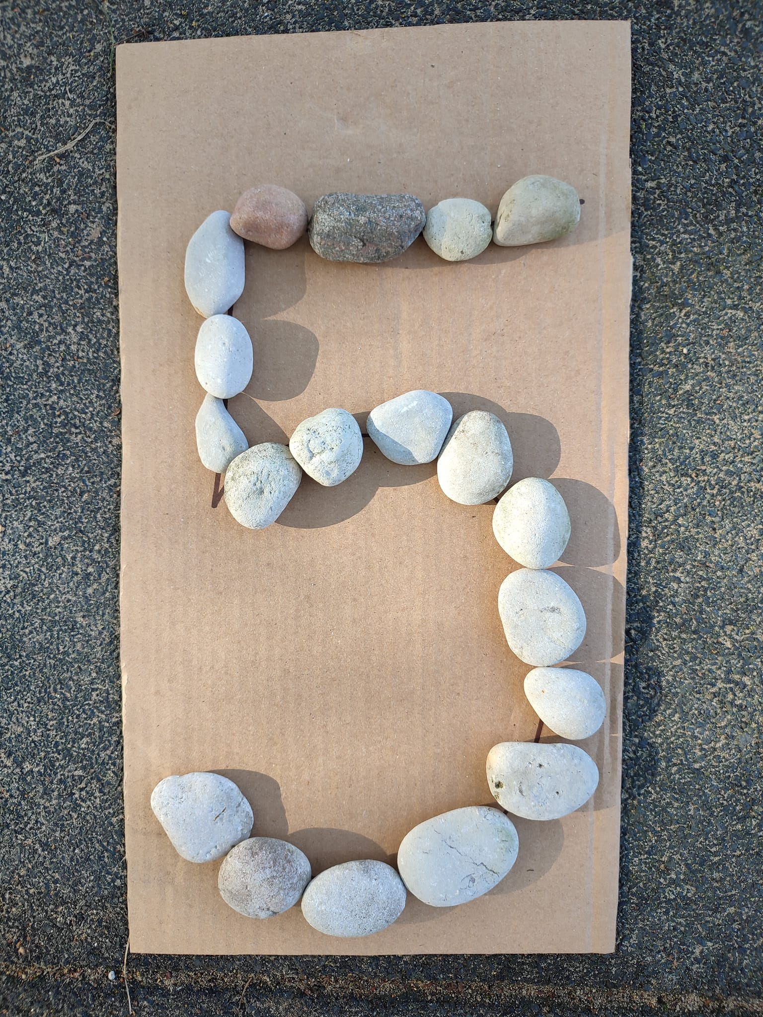
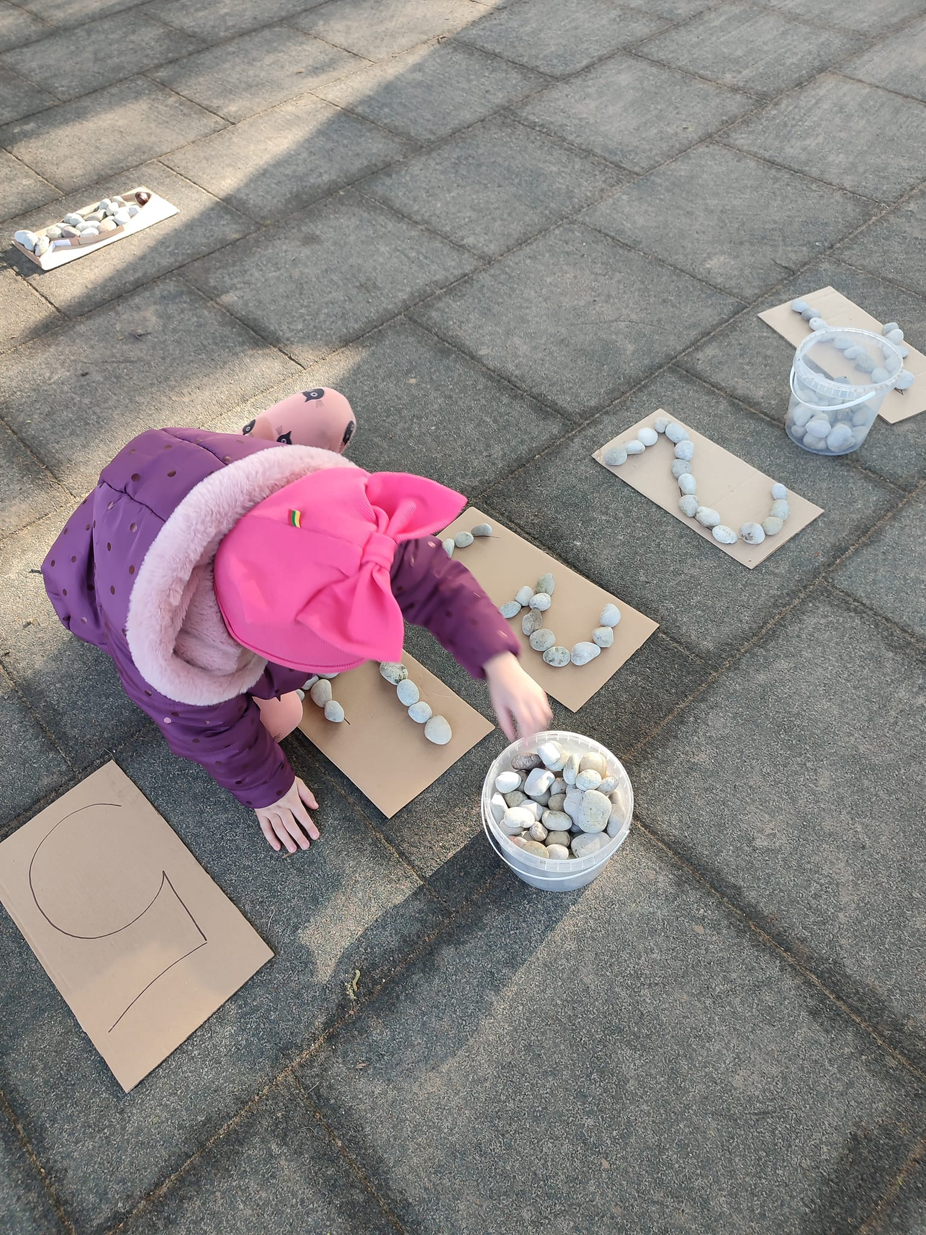
Dėlionės

Slide 34
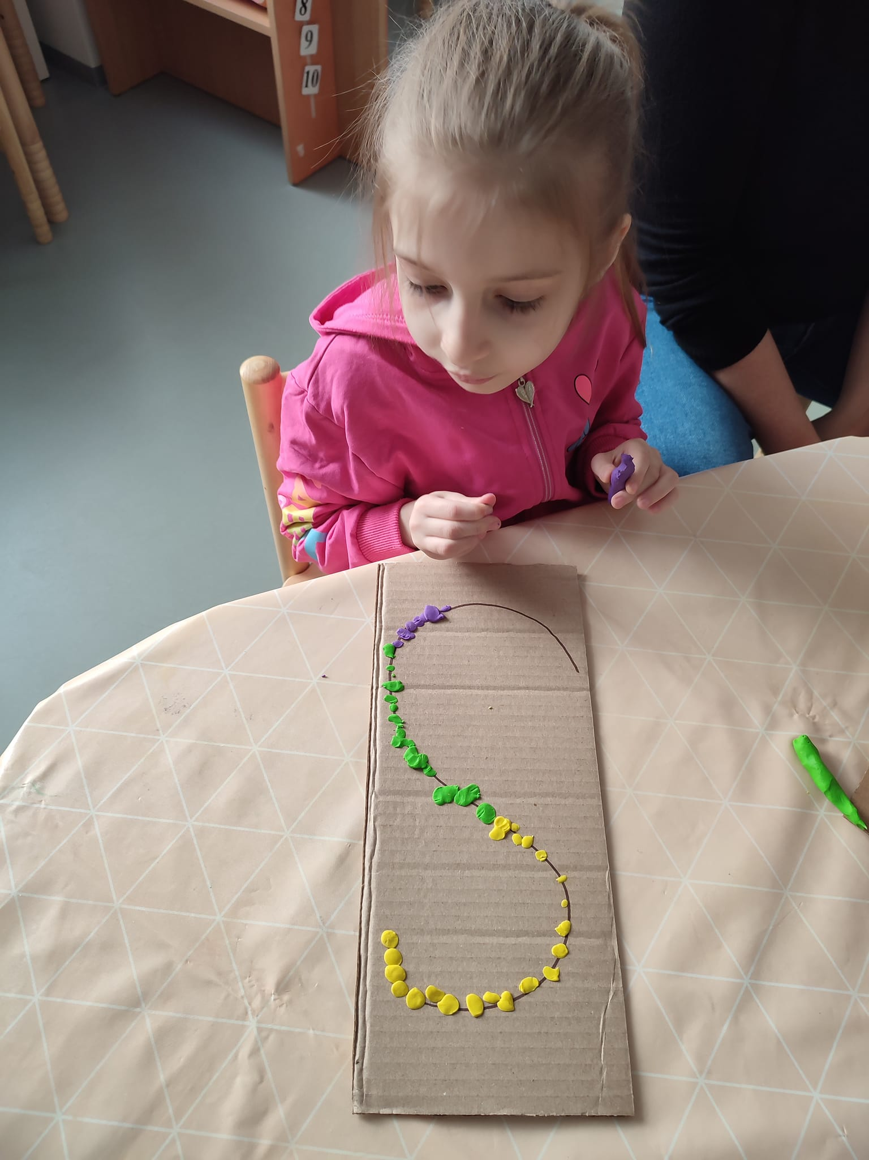
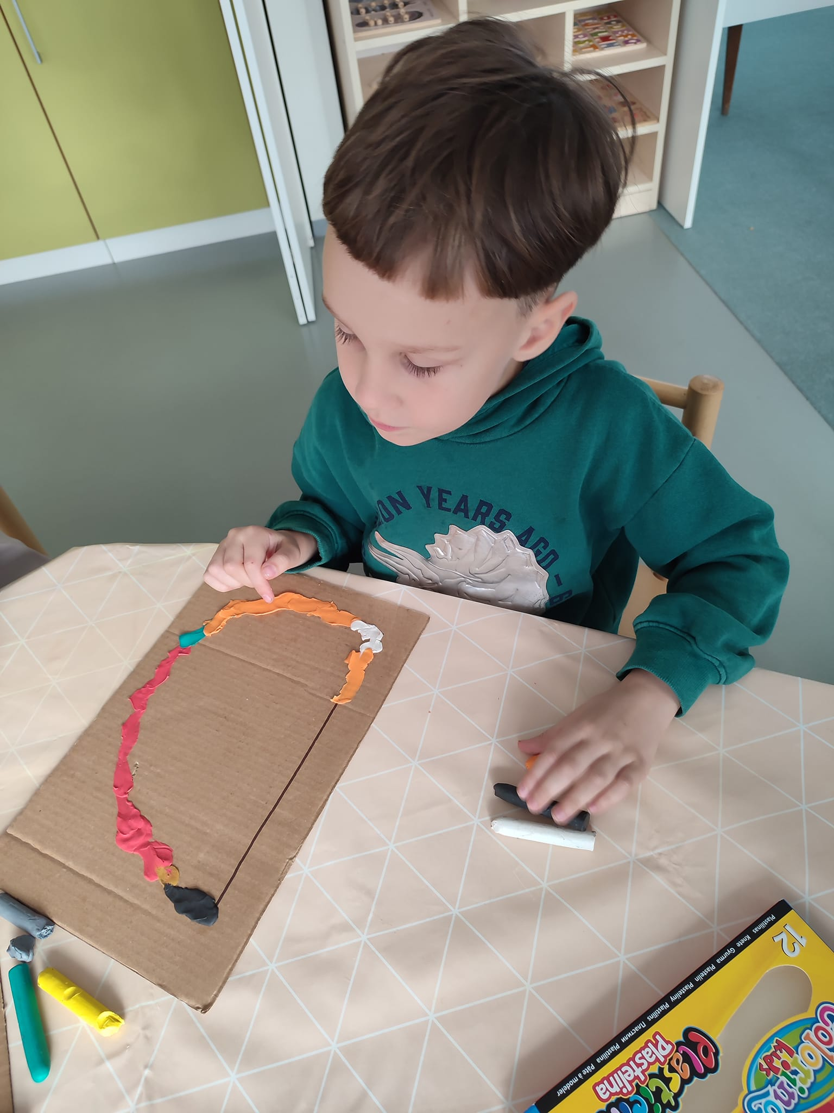
Dėlionės

Slide 35
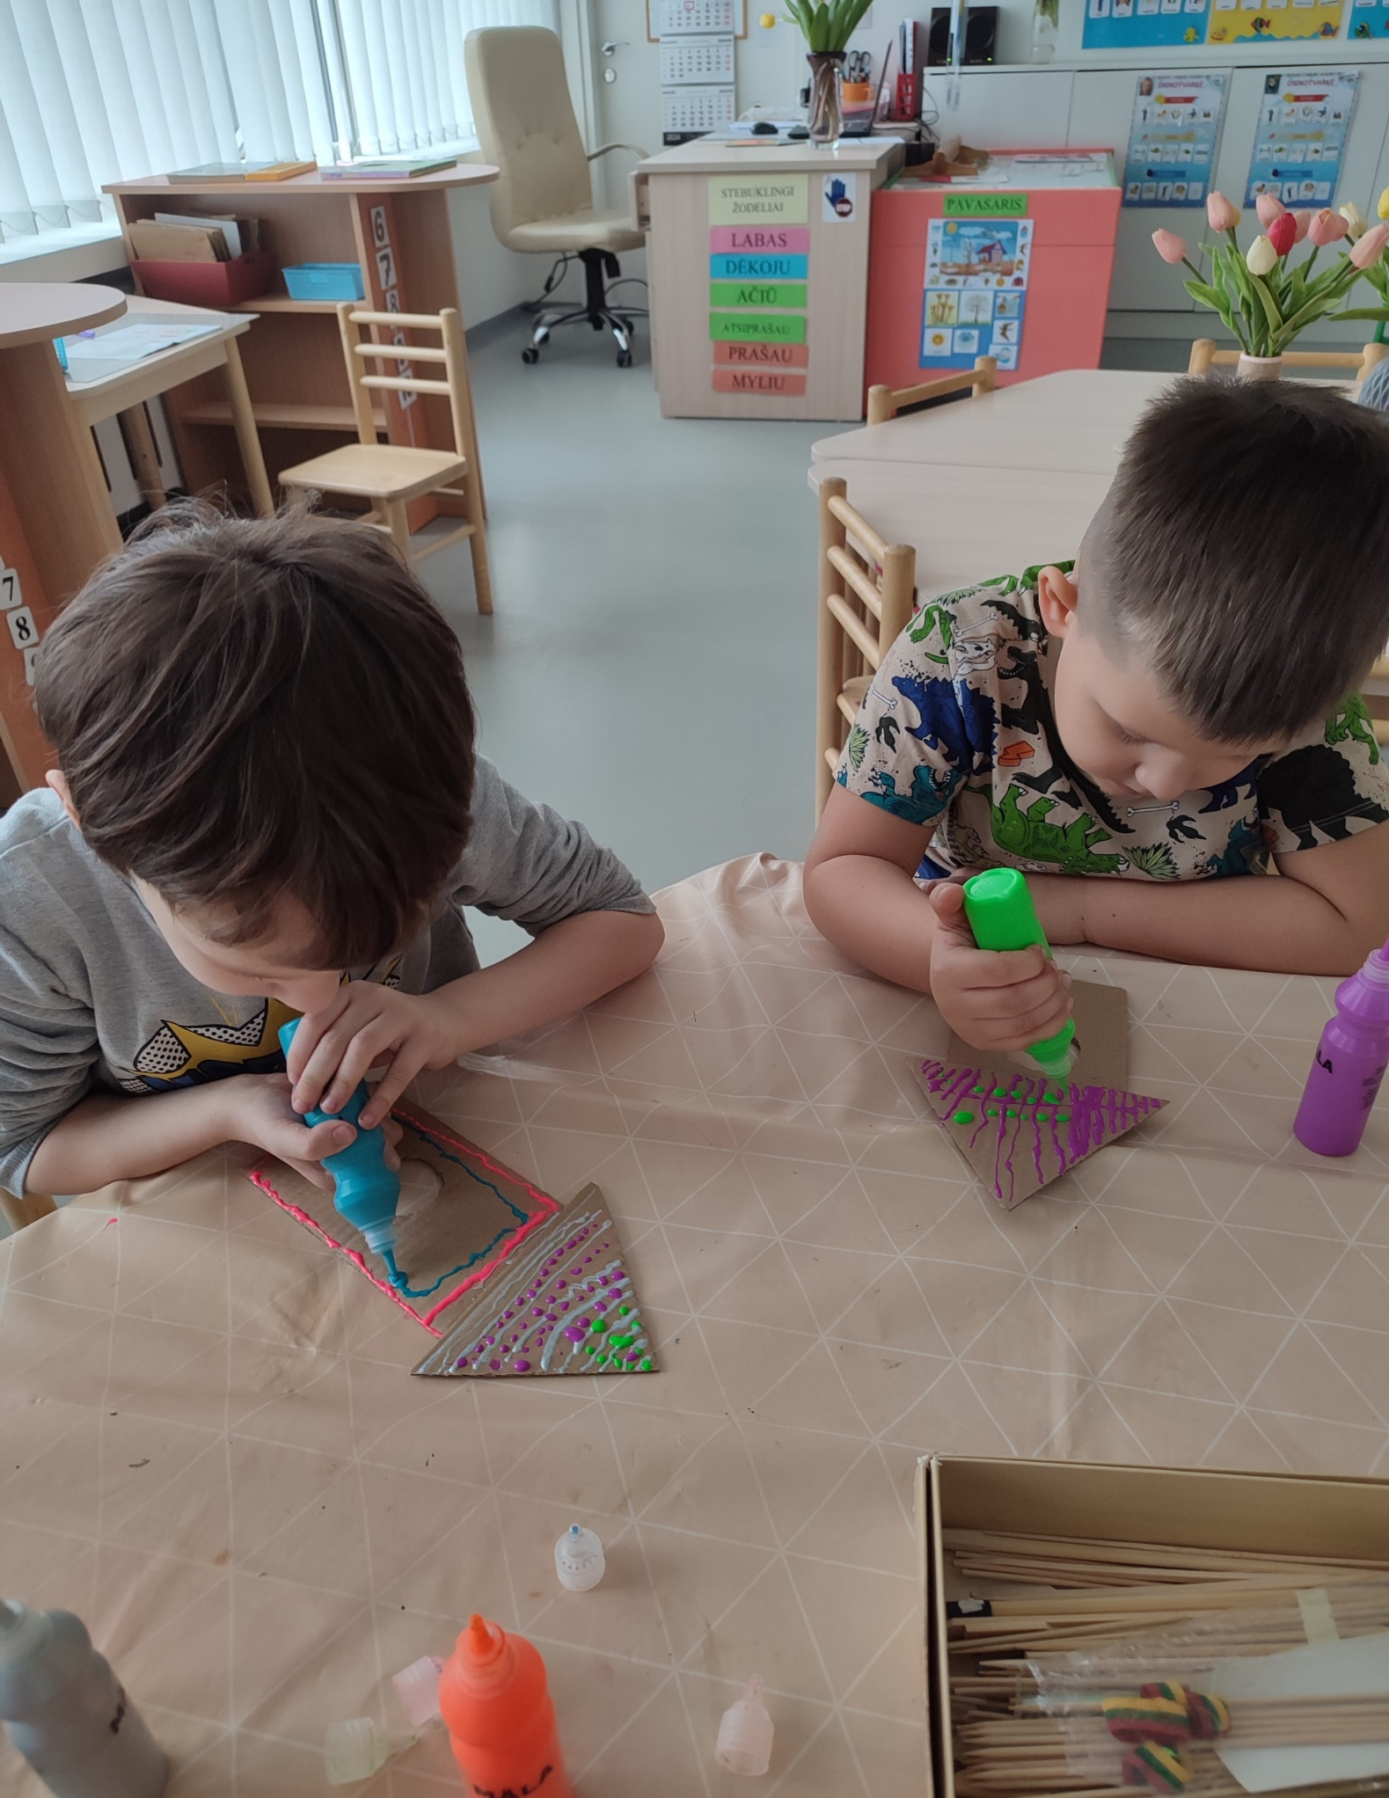
Pavasaris

Slide 36
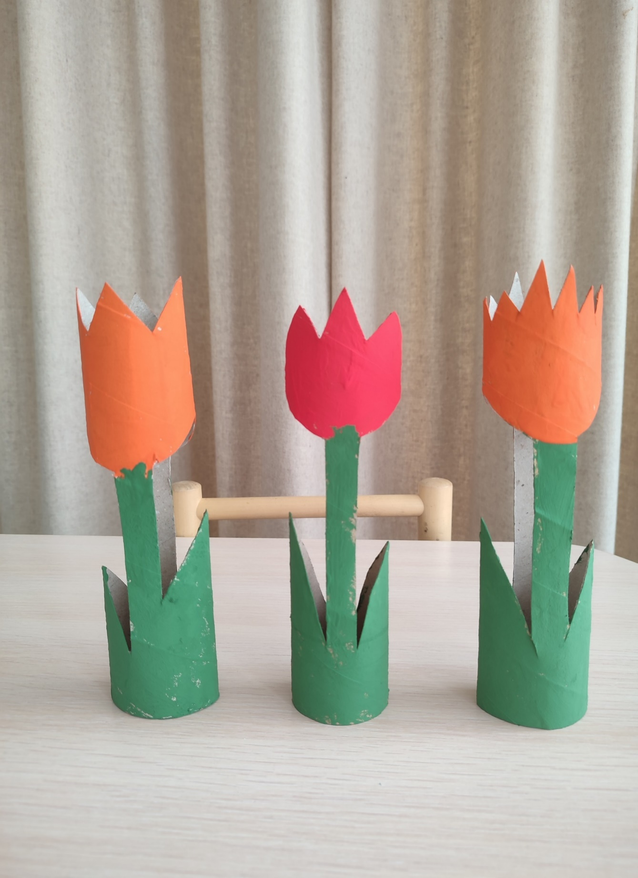
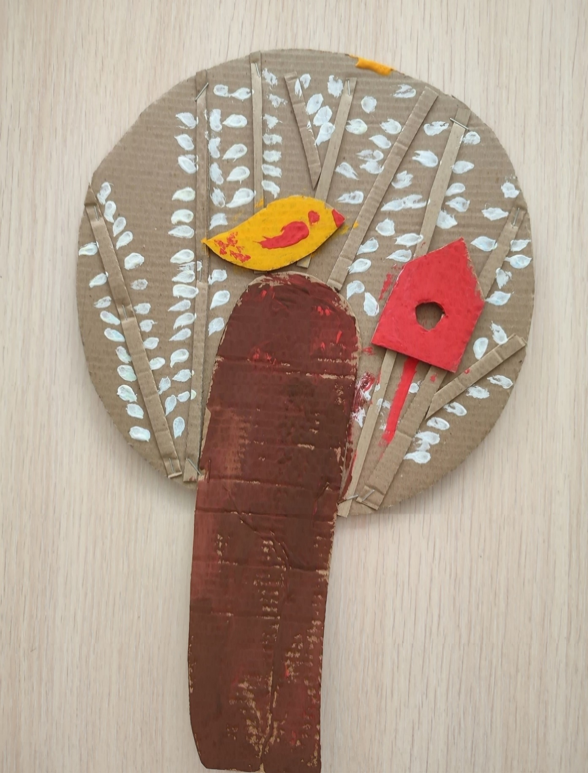
Pavasaris

Slide 37
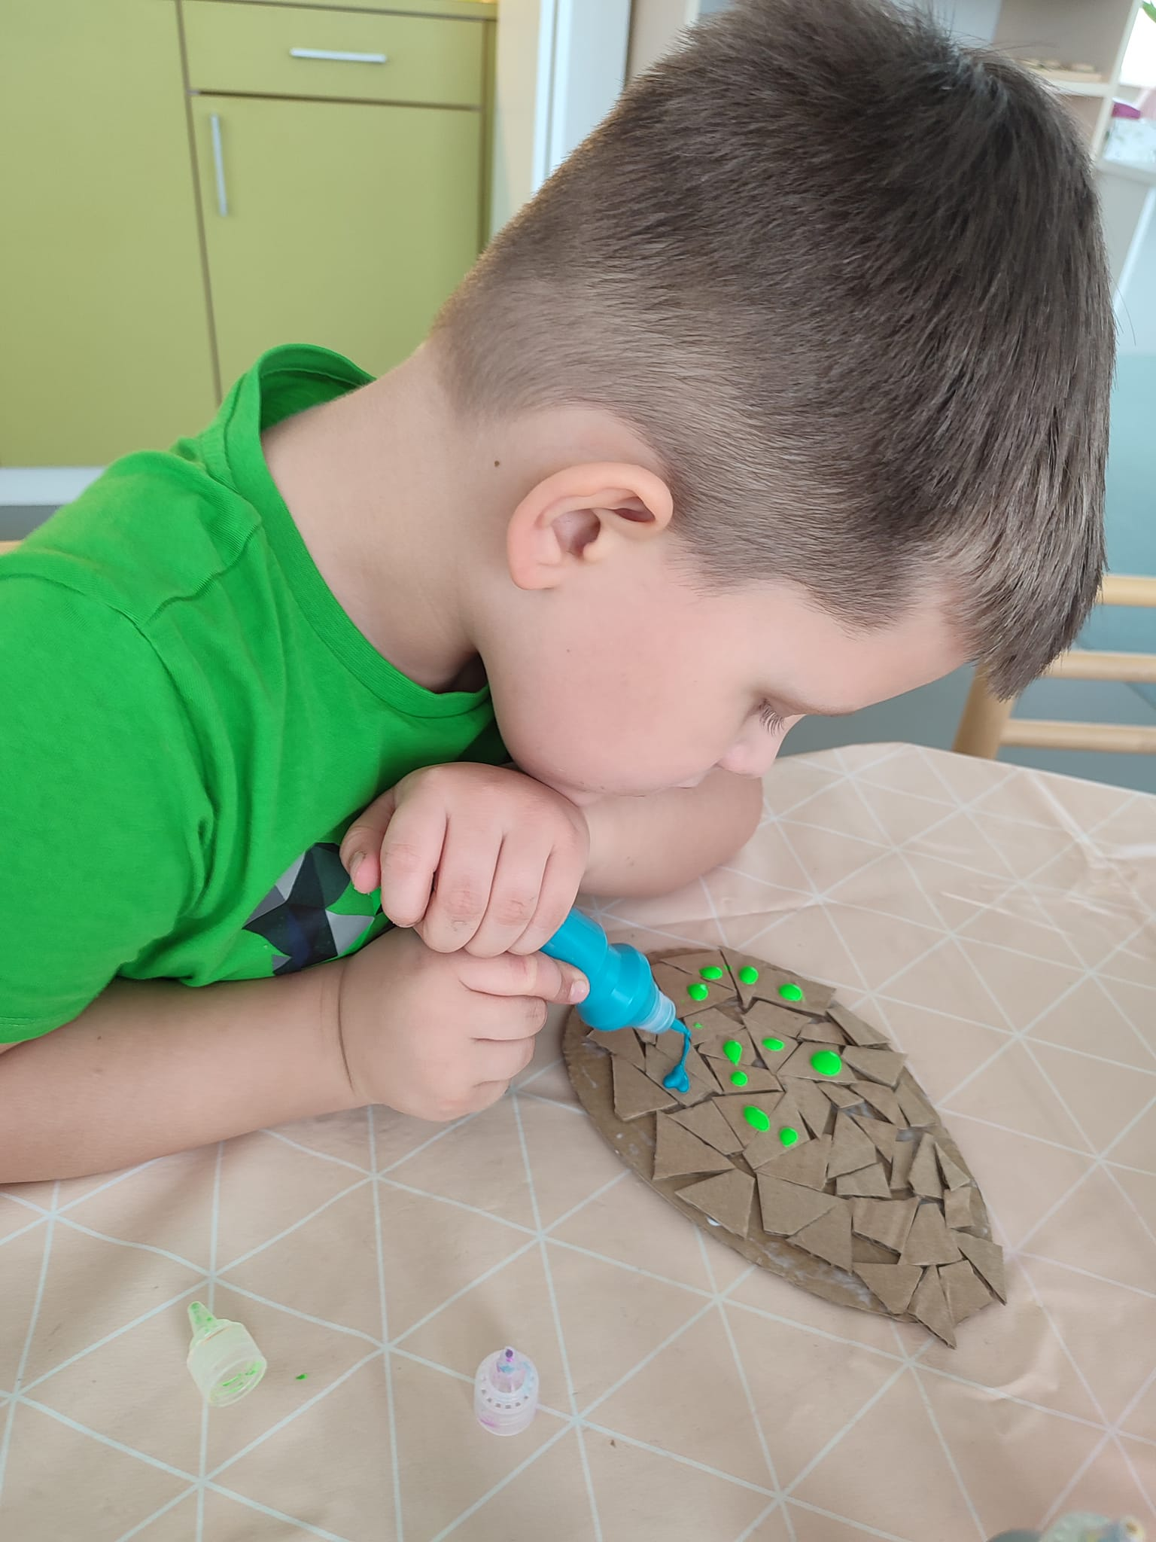
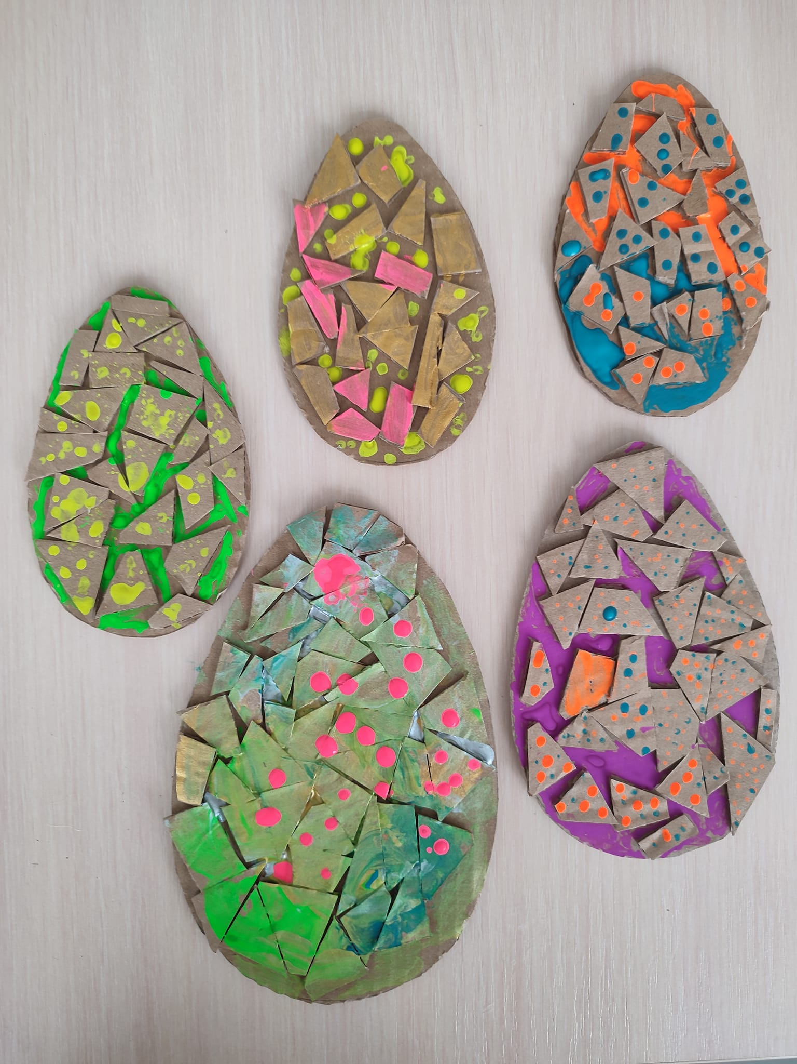
Pavasaris

Slide 38
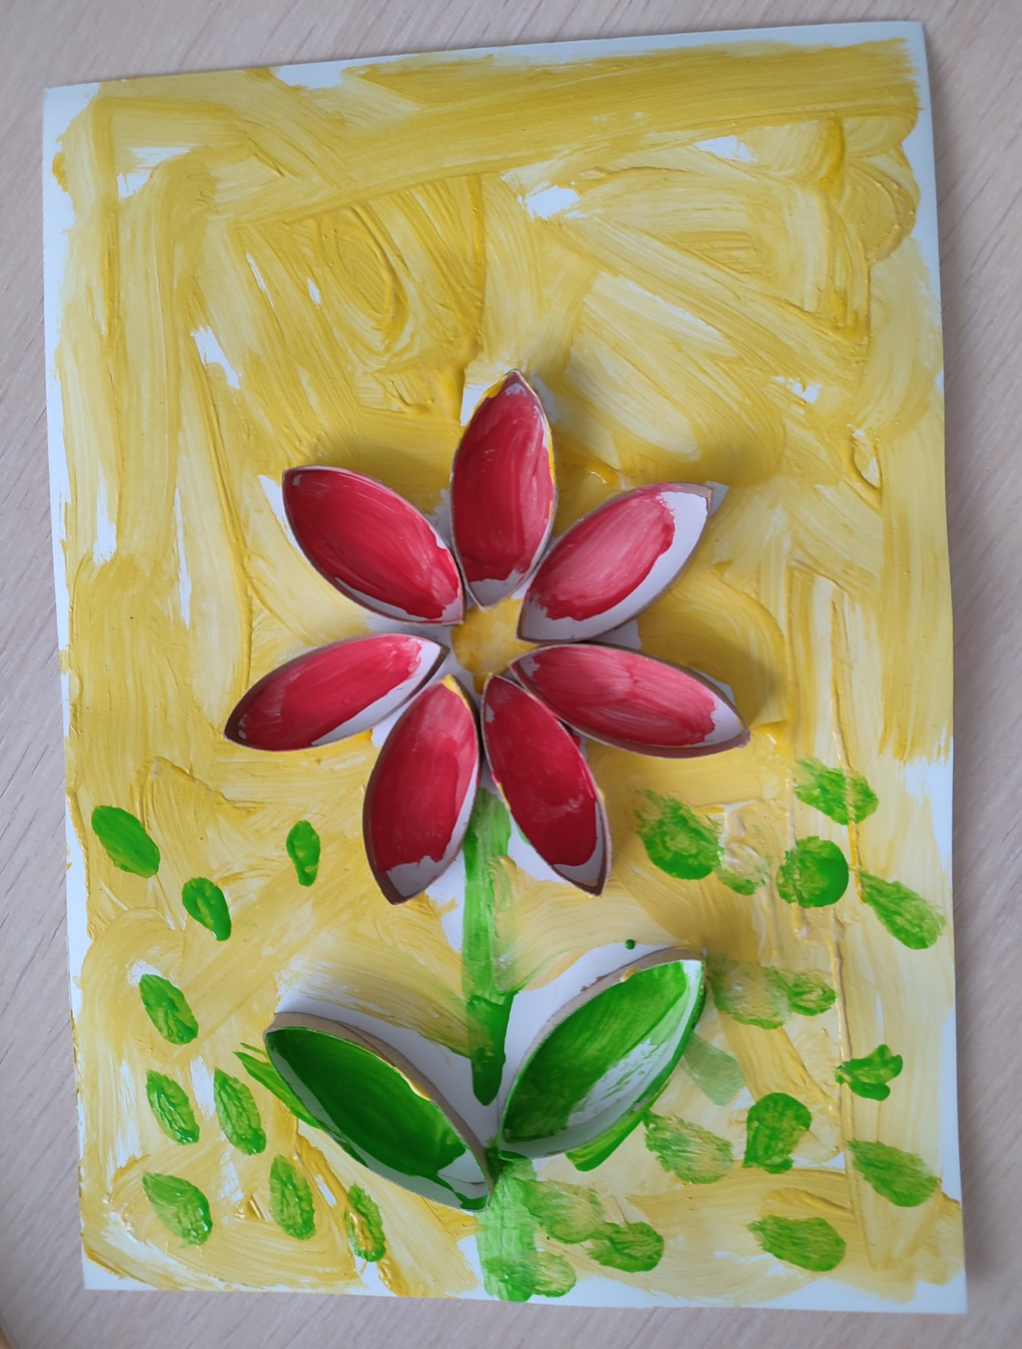
Pavasaris

Slide 39
Žiema žiemužė

Slide 40
Žiema žiemužė

Slide 41
2. Edukacinės priemonės ,,Rūšiuok, skaičiuok, pažink“
Tikslas
Gerinti ugdymosi aplinką, įvairinant ugdymo procesą.
Priemonės skirtos:
Lavinti smulkiąją motoriką.
Mokytis pažinti, skirti spalvas, skaitmenis ir formas.
Tobulinti rūšiavimo, skaičiavimo įgūdžius.

Slide 42
Kartonas ir spalvos

Slide 43
3 edukacinių priemonių grupės

